Slide 1






2019 CSR Report
英華達企業社會責任報告書

Slide 2
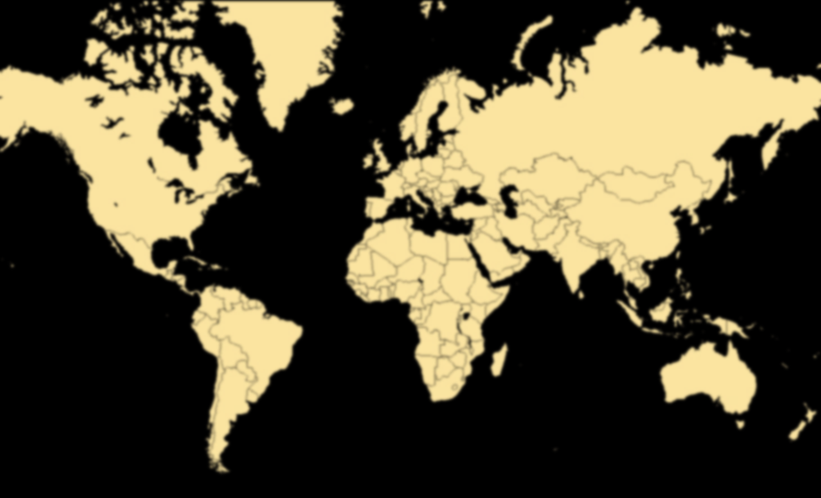
英華達公司
  1. 公司簡介
英華達股份有限公司自2000年成立以來，秉持「誠信共享，積極創新」的原則，致力深化技術創新與核心競爭力，健全營運與管理效率，注重股東權益，更堅持高標準的公司治理。
「誠信共享、積極創新」
英華達本著「誠信共享、積極創新」的法人觀念，致力於開發智慧型手持式產品（Smart Handhelds）及雲端終端產品（Cloud Terminals）兩大領域，兩者概念相互連結運用，激盪出許多新產品設計創意。並堅持將美好的成果分享股東、全體員工及所有合作夥伴，以實踐「創造績效、造福人群」的使命。
為大力提升法人組織的核心競爭力，英華達利用CSP(Competence, Strategy, Performance)循環，透過核心競爭力（Competence），擬訂營運策略（Strategy），並在執行中，不斷地作績效評估 （Performance），再強化核心競爭力，調整策略，重新評估；就這樣，英華達經由內部CSP動態循環，創造出高的經營績效管理。這正是促使英華達 不斷向前的重要驅動力。
經營理念：誠信共享、積極創新
使命：創造 績效、造福人群
願景：成為最有價值的公司
品質政策：卓越品質 客戶滿意 與時俱進 永續經營
產業類別：消費性電子產品製造業
主要商品：智慧型手持式產品、雲端終端產品
員 工：25,692人
資 本 額：53.69 億
英華達的核心競爭力
全球營運據點
產品與技術
智慧型產品 專業創新
在智慧手持式裝置以及雲端終端設備的全方位能力
為創造客戶價值提供充沛的工程技術資源
為產品創新提供技術平台
顧客導向
設計與製造能力
海外分支
矽谷
東京
主要工廠
上海浦東
南京江寧
提供顧客彈性營運模組
為客戶需求提供特定程序方案
服務、速度、客戶滿意
研發中心
台北
上海
南京
南昌
系統運行
最高效資源整合
總部
台北
客戶導向團隊
研發、供應鏈、製造與 RMA 服務整合
一次性全方位解決方案

Slide 3
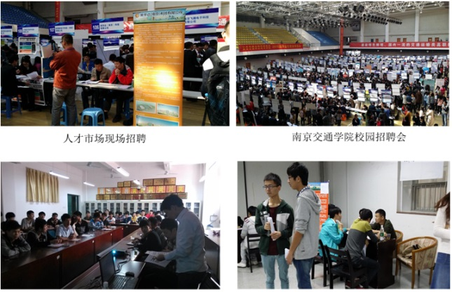
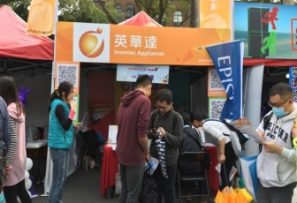
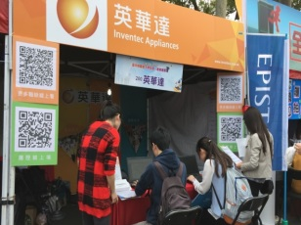
英華達公司
2. 人才資源與發展
英華達秉持以人為本的精神，將對員工的責任視為公司持續發展的關鍵，尊重與關心員工，維護員工合法權益，從而促進員工快樂工作、快樂生活的目標，由此具備培養高素養的人才的動能，係提升企業競爭力的基本元素。
1).人才招募 配合公司發展的方向與新興技術的投入，對於人才不同專業的需求，與日俱增，不斷開發建構多元人力招募體系，我們不斷地透過多方的招募管道包括校園徵才、產學合作、研發替代役、各區就業服務站、同仁介紹、國際人才、人力銀行.. 等管道，為企業注入新血，並且輔以高效績效管理，即時獎勵持續學習，傾聽員工之意見，改善內部管理流程，提升員工參與度，鼓勵創新與自主改善，設身處地為員工創造學習成長與價值創新實現的工作環境。
英華達長期以來秉持在地化用人原則，並以當地勞動法規政策為依據，保障員工權益，對不同種族、階級、語言、思想、宗教、黨派、性別、婚姻、身心障礙等皆一視同仁、公平對待，且嚴禁雇用童工，建立和諧勞資關係，基層同仁最低薪資符合並略高於當地法令最低工資標準，落實了長期深耕經營的永續經營原則。
11人，女性8人；在大陸地區浦東廠，高階主管男性為22人，中階主管男性為175人，女性89人，一般間接員工男性805人，女性691人，一般直接員工男性9,816人，女性5,765人。南京廠區，高階主管男性為19人，女性3人，中階主管男性為542人、女性355人，一般間接員工男性290人，女性219人，一般直接員工男性4,179人，女性2,153人。
2).人才組成
截至2019年底，英華達全球之員工人數25,692人， 依性別之人數統計 ，台灣地區，正式人員合計為569人；浦東員工人數為17,363人， 依性別之人數統計 ，浦東廠區，男性為10.818人，女性為6,545人；南京員工人數為7,760人，男性為5,030人，女性為2,730人(含派遣/外包人員)。依員工職級型態人數統計，台灣地區569人均是間接員工，在大陸浦東廠區，一般直接員工有15,581人佔員工總數之比例89.74% ，一般間接員工有1,782人，佔員工總數之比例10.26% 。南京廠區，一般直接員工有6,332人佔員工總數之比例81.60% ，一般間接員工有1,428人，佔員工總數之比例18.40%，由於南京廠區業務訂單變化快，採用外包及派遣方式滿足臨時性需求人力，因此派遣/外包人員比例較高。英華達員工依雇用形式統計，在台灣地區高階主管男性(協理級以上)為67人，女性6人 ，中階主管(經副理、課級)男性336人，女性141人，一般員工，男性
地區 | 勞雇合約 |  | 勞雇類型 | 人數(人) |  |  | 合計 | 佔員工人數之比例(%)
 |  |  |  | 男 | 女 | 小計
IACT | 不定期 | 正職 | 全職 | 414 | 154 | 568 | 569 | 99.82%
 | 定期 | 外籍移工 | 全職 | 0 | 0 | 0 |  | 0.00%
 |  | 實習生 | 全職 | 0 | 0 | 0 |  | 0.00%
 |  | 契約人員 | 全職 | 0 | 1 | 1 |  | 0.18%
 | 其他工作者 | 派遣人員 | 全職 | 0 | 0 | 0 |  | 0.00%
IACP | 不定期 | 正職 | 全職 | 460 | 375 | 835 | 17,363 | 4.81%
 | 定期 | 外籍移工 | 全職 | 0 | 0 | 0 |  | 0.00%
 |  | 實習生 | 全職 | 7 | 0 | 7 |  | 0.04%
 |  | 契約人員 | 全職 | 10,351 | 6,170 | 16,521 |  | 95.15%
 | 其他工作者 | 派遣人員 | 全職 | 0 | 0 | 0 |  | 0.00%
IACJ | 不定期 | 正職 | 全職 | 353 | 226 | 579 | 7,760 | 7.46%
 | 定期 | 外籍移工 | 全職 | 0 | 0 | 0 |  | 0.00%
 |  | 實習生 | 全職 | 6 | 4 | 10 |  | 0.13%
 |  | 契約人員 | 全職 | 1,441 | 910 | 2351 |  | 30.30%
 | 其他工作者 | 派遣人員 | 全職 | 3,230 | 1,590 | 4820 |  | 62.11%
總計 |  |  |  |  |  |  | 25,692

Slide 4
英華達公司
2. 人才資源與發展
3).員工行為準則
    英華達於各廠區明定[員工行為準則]，以規範勞資雙方在公平的基礎上的基本行為，身為英華達員工，面對各種工作行為、道德和法律上的問題時，應遵守個國家或地區法律及道德基本要求為前提之下，遵守各項公司內部控制制度。有關[員工行為準則]彙集重點摘要如下:
(1).不得竊取或侵占公司資産(財務、人、信用、資訊、個人資料及智慧資産)或洩露公司營業秘密。
(2).不得為謀求私利，不當收賄、索討回扣或特殊招待、與他人勾結者。
(3).維護無性別、國籍、人種、年齡、殘障等歧視的健康工作環境。
(4).員工須遵守著作權的規定。
(5).員工須保護智慧財產權。
(6).所有公司相關機密資訊及個人資訊上的資料都必須保密。
(7).公司員工在執行業務時必須謹守利益窗衝突之迴避的原則。
(8).禁止利用內線資訊及內線交易
凡違反以上規定及相關要求，一律以公司內部規定及相關法律進行懲處。
4).勞動法規符合度
英華達各廠區不論是台灣或大陸廠區均恪遵當地勞動法規的要求，2019年度在人員錄用及續約時合同簽署率100%，根據要求為員工提供工作保障，保險繳納率100%，無因勞資糾紛遭受重大損失。
5).人才發展
    英華達採多元化的人才培育發展，針對新進人員除了有專屬的人資專員進行新人到職課程訓練外，輔以e-Learning 系統針對通識性課程及基本專業課程進行訓練，讓新人以最有效率方式進入狀況，各單位以師生制模式進行專業知能輔導與訓練；在生產廠區技能訓練部分，定期舉辦生產線基層幹部培訓課程；以務實的訓練機制，有計劃展開各種學習活動，確保生產線工作品質維持在最佳狀況。
廠區：台灣地區-五股廠
雇用形式 | 人數(人) |  |  | 佔員工總數之比例(%)
 | 男 | 女 | 合計
高階主管(協理級以上) | 67 | 6 | 73 | 12.83%
中階主管(經理級、課級) | 336 | 141 | 477 | 83.83%
一般員工(IDL) | 11 | 8 | 19 | 3.34%
廠區：大陸地區-浦東廠
雇用形式 | 人數(人) |  |  | 佔員工總數之比例(%)
 | 男 | 女 | 合計
高階主管(協理級以上) | 22 | 0 | 22 | 0.13%
中階主管(經理級、課級) | 175 | 89 | 264 | 1.52%
一般員工(IDL) | 805 | 691 | 1,496 | 8.62%
一般員工(DL) | 9,816 | 5,765 | 15,581 | 89.74%
廠區：大陸地區-南京廠
雇用形式 | 人數(人) |  |  | 佔員工總數之比例(%)
 | 男 | 女 | 合計
高階主管(協理級以上) | 19 | 3 | 22 | 0.28%
中階主管(經理級、課級) | 542 | 355 | 897 | 11.56%
一般員工(IDL) | 290 | 219 | 509 | 6.56%
一般員工(DL) | 4,179 | 2,153 | 6,332 | 81.60%

Slide 5
英華達公司
GRI 419-1違反社會與經濟法律
重大主題 | 員工福利、人才培育、勞動法規符合度(身障人員任用、裁罰紀錄)
管理方針項目 | 說明 ─ IACT、IACP、IACJ_HR
主題的重要性與邊界 | 員工是推動企業發展與成長的原動力，人才是企業重要的資產，透過人才培育，​強化組織績效並達成企業目標，勞動法規為政府保障勞工權益所訂定，符合法令要求為企業誠信經營之根本。有競爭力的薪資待遇及福利皆為公司是否可吸引優秀人才，保持企業員工穩定性的重要關鍵因素。
管理方法 | 1.員工福利-秉持以人為本的精神，致力締造一個使員工滿意，並能愉快工作的職場環境。 2.人才培育-持續培養員工素質，以強化組織競爭力，每季圴會舉行跨廠區研討會, 並邀請專家學者前來分享各領域專業見解。 3.勞動法規-配合法規要求制訂完善的管理制度並遵守當地職業安全衛生法規的要求，讓員工在安全的職場環境內安心工作。
中、長期發展重點 | 1.員工福利-提升員工認同之福利制度與措施，持續提供完善的福利，促進員工身心平衡發展，建立友善工作環境。 2.人才培育-持續培養員工素質，以強化組織競爭力，每季邀請各領域之專家，與同仁分享科技與資訊新知，充實心靈。 3.勞動法規-隨時注意勞動法規發展及趨勢，配合法規即時調整因應。
IACT 2019年執行成果 | 2019年目標 | 2019年目標達成狀況
 | 1.員工福利-舉辦6場以上員工健康或工作與生活環境講座/ 活動。 2.人才培育-由人才中心每年訂定訓練規劃,應開93堂課程。 3.勞動法規-0項。 | 1.員工福利-舉辦10場員工健康或工作與生活講座/ 活動。 2.人才培育-課程執行,已開94堂課。 3.勞動法規-0項。符合各項勞動基本條件
2020年推展重點 | 2.員工福利-(1)持續推廣同仁健康與運動習慣。(2)提供同仁各式工作與生活平衡活動或講座。 3.人才培育-(1) 持續推廣內部講師制度，促進經驗傳承。(2) 經由RD能力盤點，提昇RD技術能力。3.持續推動各階層管理職能課程，蓄積管理能量。 4.勞動法規-隨時注意勞動法規發展及趨勢，配合法規即時調整因應

Slide 6
英華達公司
IACP 2019年執行成果 | 2019年目標 | 2019年目標達成狀況
 | 員工福利--員工活動件數>10件，社會公益活動4件，建立優秀員工表揚制度，提供額外的福利加給。 人才培育--人員培訓年人均培訓間接人員時數不得＜48小時、直接人員不得<36小時，開展外部專業課程，搭建人才培養體系。 勞動法規符合度--根據法規，完成最低薪資的調整，所有員工保險繳納率100%，合同簽署率100% | 2019年共舉辦員工活動15件，包含綠色環保、節日活動等，社會公益活動5件，每月月會進行每月之星、榮譽之星、品格表揚、PIP自主改善表彰，對為公司做出貢獻的員工予以福利嘉獎。 2019年員工培訓全部按計劃完成，同時開展專項技能培訓，包括RBA課程、6-sigma種子講師培育、TPS課程、安全員培訓。TPS初中級人才培養，total：75人。TPS道場基礎培訓、TPM通識課程、LCIA技能培訓，total：462人。 2019年4月完成最低薪資調整；所有員工按時繳納保險；新進和續約的合同簽署率100%。
2020年推展重點 | 員工福利--每月至少舉辦活動一次，定期召開員工關懷會，加強與員工的互動，提高員工的工作熱情，豐富員工的業餘生活。 根據2020年年度培訓計劃落實至各部門，加強各部門專業培訓。通過推行TPS培訓和PIP自主改善活動，提升員工的積極性,進一步提升本職業務技能提升,通過持續的改善工作,達到提質,降本,增效,減庫。開展急救培訓，普及救護常識。 與政府建立良好的互信互助關係，及時瞭解最新的法律法規政策。根據國家法律法規的更新，及時修訂公司法律法規制度並內部加以宣導，做到合法合理，公開公正。
IACJ 2019年執行成果 | 2019年目標 | 2019年目標達成狀況
 | 多樣的員工活動，每季不少於兩次 完善申訴機制，增設專線電話，值班室專人訪談，暢通員工溝通管道 開展儲備幹部培訓每季不少於一次、基層幹部培訓每年不少於兩次，提升管理技能 開展安全及職業健康培訓每年不少於三次 員工的合同、社保執行率100% | 每月至少一次的活動，形式豐富多彩 完善的溝通機制，除正常的申訴流程外特設定專線電話、專人面談等方式，讓員工在第一時間可得到幫助并解決問題 按法規要求適時開展安全相關課程培訓及職業健康培訓。 每季開展儲備幹部培訓，每半年開展基層幹部培訓對員工的合同、社保及相關權益按照法律要求執行率100%
2020年推展重點 | 持續健全並提升員工各方面之滿意度, 打造優質的工作與住宿環境，開展多樣化的員工活動，豐富業餘生活。大力推廣員工社團活動，鼓勵同仁工作與生活平衡 持續進行儲備幹部養成培訓，加強員工基本技能訓練，提高工作的效率，培育內部講師，促進專業技能的內部傳承 及時跟進2020年國家、地方新法律法規，並作出執行配套措施；

Slide 7
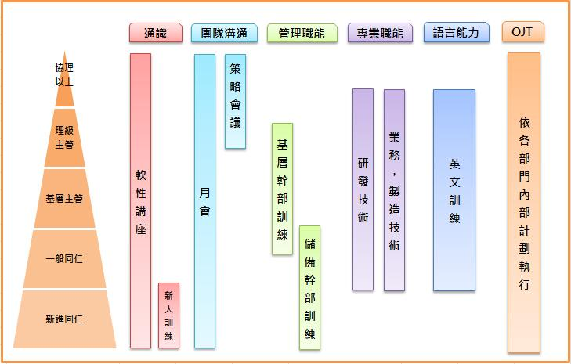
英華達公司
GRI 404-1員工年均受訓時數
GRI 404-2 提升員工職能及過渡協助方案
訓練系統與架構
2. 人才資源與發展
6).員工教育訓練
在教育訓練課程方面分為企業組織文化訓練、專業能力訓練、集會式管理能力與軟性課程訓練四大類課程。 (1). 企業組織文化：新人到職時，藉由課程了解公司組織、企業文化等。(2). 專業能力訓練：透過內、外訓加強專業知識及能力的累積，並展開ENG University課程培訓，加強ENG專業能力。(3).集會式管理能力：技術研討會主要目的是為研發工程人員及主管帶來新的科技應用與產品技術趨勢預測，管理研討會則能幫助公司同仁們準確掌握科技產業的脈動，贏得先機創造契機。(4). 軟性課程：包含醫療保健講座、環境保護講座、夜間私塾堂(DIY手作課程)等。
在浦東廠，特別採用多樣化的培訓方式，包含新人培訓、企業內外部培訓、晉升培訓等。2019年度規劃下列課程:
(1).品管課程。中高階管理層進行品管培訓，加強品質管理能力。 (2).ENG University課程。EE/ME人員專項培訓，加強ENG同仁的專業知識。(3).特種崗位人才培育。安排特種崗位人員外訓，強化崗位技能。(4).法律法規的更新及宣導。對17年最新的法律法規做全廠區宣導。(5).學習園地課程。學歷提升、豐富員工業餘生活等。
南京廠區在2019年度發展了連接管理策略與訓練規劃，除了組織關於新人入職培訓、領導力提升培訓外，另外還針對各部門內部需求開展了很多專業技能的培訓
，包括：與外部教育機構合作，對業務部門人員的英語口語技能提升進行培訓；通過技術委員會，系統的開展專業技術訓練，部門同仁定期對工作中所遇問題以及當前科技發展問題進行探究與討論，提升同仁的創新能力；以及製造部門/品質管理部門崗位專業技能培訓。
綜合以上英華達三個廠區的訓練成果，依員工類別統計，2019年員工總訓練時數為1,820,256.40小時，總計員工數為25,692人，平均每人訓練時數為 70.85小時，高階主管教育訓練總時數為2,585小時，台灣地區高階主管平均9.48小時/人，浦東廠區高階主管平均約為29.86小時/人，南京廠區高階主管平均約56.20小時/人; 中階主管教育訓練總時數為52,353.40小時/人，台灣地區中階主管平均時數為22.52小時/人，浦東廠區中階主管平均時數為76.30小時/人，南京廠區中階主管平均時數為23.94小時/人；間接人員的教育訓練總時數為114,094.20小時，台灣地區間人員教育訓練平均時數約16.21小時/人，浦東廠區間接職員平均訓練時數為66.95小時/人 ，南京廠區間接職員平均訓練時數為26.77小時/人 ；直接人員的教育訓練總時為21,913小時，浦東廠區直接人員平均練時數為42.11小時/人，南京廠區直接人員平均練時數為13.41小時/人；由上述成效可看出英華達對於員工的培育與訓練的成效累積。
員工類別 | 性別 | 地區 | 訓練總時數 | 總人數 | 人均訓練時數
高階主管-處級以上 | 男 | IACT | 607.70 | 67 | 9.07
 |  | IACP | 657.00 | 22 | 29.86
 |  | IACJ | 1113.50 | 19 | 58.61
 | 女 | IACT | 84.00 | 6 | 14.00
 |  | IACP | 0.00 | 0 | 0.00
 |  | IACJ | 122.80 | 3 | 40.93
中階主管-經/副理、課級 | 男 | IACT | 7446.00 | 336 | 22.16
 |  | IACP | 13220.50 | 175 | 75.55
 |  | IACJ | 12590.10 | 542 | 23.23
 | 女 | IACT | 3294.00 | 141 | 23.36
 |  | IACP | 6922.00 | 89 | 77.78
 |  | IACJ | 8880.80 | 355 | 25.02
一般職員-間接 | 男 | IACT | 126.00 | 11 | 11.45
 |  | IACP | 53555.20 | 805 | 66.53
 |  | IACJ | 6867.10 | 290 | 23.68
 | 女 | IACT | 182.00 | 8 | 22.75
 |  | IACP | 46605.40 | 691 | 67.45
 |  | IACJ | 6758.50 | 219 | 30.86
一般職員-直接 | 男 | IACT | 0.00 | 0 | 0.00
 |  | IACP | 399344.00 | 9,816 | 40.68
 |  | IACJ | 56863.50 | 4,179 | 13.61
 | 女 | IACT | - | - | -
 |  | IACP | 256845.00 | 5,765 | 44.55
 |  | IACJ | 28043.10 | 2,153 | 13.03
所有員工 | 男 | IACT | 8179.70 | 414 | 19.76
 |  | IACP | 466776.70 | 10,818 | 43.15
 |  | IACJ | 77434.20 | 5,030 | 15.39
 | 女 | IACT | 3560.00 | 155 | 22.97
 |  | IACP | 310372.40 | 6,545 | 47.42
 |  | IACJ | 43805.20 | 2,730 | 16.05
圖表3. 依員工類別 台灣、大陸地區 平均教育時數統計

Slide 8
英華達公司
重大主題 | 反貪腐
管理方針項目 | 說明
主題的重要性 | 誠信共享為公司價值觀，反貪腐為公司經營之重要承諾。
管理方法 | 訂定「英華達股份有限公司員工行為準則」，規範員工於從事商業行為時應具備的責任，建立誠信企業文化。同時，設立「申訴舉報信箱」控制或評估可能之風險。
中、長期發展重點 | 持續進行宣導與培訓，嚴格遵守反貪污之相關法規，落實誠信經營理念。
2019年執行成果 | 2019年目標 | 2019年目標達成狀況
 | 高階主管宣導反貪腐議題。 員工貪污事件發生0事件 IACP<預防商業賄賂承諾書>，高階主管簽署率達100%。 IACJ 重點崗位及高階主管<反腐敗/反賄賂承諾書>簽訂100% IACT新人簽訂員工服務守則 100%。 | 製作反貪腐文宣並全廠公告張貼宣導，同時對全廠員工做專題宣導 各廠員工貪污事件發生0事件 IACP高階主管<預防商業賄賂承諾書>簽署率達100%。 IACJ<反腐敗/反賄賂承諾書>簽訂100% IACT員工入職時簽訂員工服務守則 100%
2020年推展重點 | 設立檢舉電話，落實監督與管理反腐相關工作。 定期宣導反腐政策, 加強員工對的反腐的意識。 新員工入職繼續進行<員工行為道德準則>培訓 暢通本公司同仁內部申訴舉報渠道以揭露利益衝突、違反廉潔原則之事件

Slide 9
英華達公司
GRI 401-1新進員工和離職員工
GRI 410-1保全人員接受人權政策或程序訓練
GRI 412-2人權訓練
2. 人才資源與發展
7).人員流動管理
英華達人力資源單位每年會對各單位進行人力盤點，依照相關單位業務計劃之需求，採定期進行人才増補作業。2019英華達仍持續對外網羅優秀人才，為公司未來佈局做準備。除持續延攬各方人才投入營運之外，英華達也明確的訂定獎懲及績效考核制度，培育優秀人才，使人員流動維持適當合理的比例。2019年台灣地區員工之新進人數共27人，到職三個月內離職人數7人，新進人員離職率約25.93%，浦東廠區員工新進人數45,202人，到職三個月內離職人數27,189人，新進人員離職率約60.15%；南京廠區員工新進人數26,566人，到職三個月內離職人數16,570人，新進人員離職率約62.37%，造成浦東及南京廠區新進人員離職率偏高的主要原因為生產線人員的汰換。
地區：大陸地區-浦東廠、南京廠
雇用類型 | 年齡層 | 性別 | 浦東人數(人) | 佔當地員工總數之比例 | 南京人數(人) | 佔當地員工總數之比例
新進人員 | <30 | 男 | 23,312 | 134.26% | 15,288 | 197.01%
 |  | 女 | 8966 | 51.64% | 5,102 | 65.75%
 | 30-50 | 男 | 8289 | 47.74% | 3,340 | 43.04%
 |  | 女 | 4634 | 26.69% | 2,836 | 36.55%
 | >50 | 男 | 1 | 0.01% | 0 | 0.00%
 |  | 女 | 0 | 0.00% | 0 | 0.00%
離職人員 | <30 | 男 | 25767 | 148.40% | 15,638 | 201.52%
 |  | 女 | 9435 | 54.34% | 5,256 | 67.73%
 | 30-50 | 男 | 9408 | 54.18% | 3,587 | 46.22%
 |  | 女 | 5086 | 29.29% | 3,019 | 38.90%
 | >50 | 男 | 1 | 0.01% | 4 | 0.05%
 |  | 女 | 0 | 0.00% | 6 | 0.08%
廠區：五股廠區
雇用類型 | 年齡層 | 性別 | 人數(人) | 佔當地員工總數之比例
新進人員 | <30 | 男 | 11 | 1.93%
 |  | 女 | 5 | 0.88%
 | 30-50 | 男 | 6 | 1.05%
 |  | 女 | 5 | 0.88%
 | >50 | 男 | 0 | 0.00%
 |  | 女 | 0 | 0.00%
離職人員 | <30 | 男 | 7 | 1.23%
 |  | 女 | 8 | 1.41%
 | 30-50 | 男 | 23 | 4.04%
 |  | 女 | 5 | 0.88%
 | >50 | 男 | 6 | 1.05%
 |  | 女 | 2 | 0.35%
8.)反貪腐、人權特定議題教育
英華達公司除了在組織文化與技術領域培育不遺餘力之外，對人權教育及反貪腐課程宣導更是從新人做起，在新進人員教訓訓練中，在員工行為準則條文中，針對反貪腐、反賄賂及員工道德進行全面宣導及訓練，反貪腐課程總時數為10,659.30小時。南京廠一般直接人員於新進時都必須培訓員工。在人權議題的訓練包括CSR宣導、RBA培訓等訓練等課程，人權議題部分的訓練總時數為29,907.25時，五股廠區2.25小時、浦東廠區:7,914.15小時、南京廠區2,742.30小時，
環保課程總時數102,293.9小時，五股廠區 39小時，浦東廠區80.987.5小時、南京廠區21,267.4小時。針對保全、保安人員的人權議題訓練人數比例，在五股廠區、大陸浦東、南京兩個廠區均為100%。在環保教育上，針對環保法規的要求及廢棄物的管理訓練也都涵蓋各個職級。

Slide 10
3.依員工類別統計反貪腐教育訓練:IACT
員工類別 | 性別 | 人數 | 訓練時數 | 人均訓練時數(依性別) | 人均訓練時數(依員工類別) |  | 百分比(依性別及員工類別)
高階主管-處級以上 | 男 | 14 | 2.333 | 0.17 | 0.166625 |  | 20.90%
 | 女 | 2 | 0.333 | 0.17 |  |  | 33.33%
中階主管-經/副理、課級 | 男 | 190 | 31.666 | 0.17 | 0.16666436 |  | 56.55%
 | 女 | 99 | 16.5 | 0.17 |  |  | 11.70%
一般職員-間接 | 男 | 5 | 0.833 | 0.17 | 0.1666 |  | 45.45%
 | 女 | 5 | 0.833 | 0.17 |  |  | 10.41%
一般職員-直接 | 男 | - | - | - | - |  | 0.00%
 | 女 | - | - | - |  |  | 0.00%
所有員工 | 男 | 209 | 34.832 | 0.17 | 0.166660317 |  | 50.48%
 | 女 | 106 | 17.666 | 0.17 |  |  | 68.39%
特定議題教育訓練 | 地區 | 人數 | 訓練時數
人權、勞動準則(政策或程序) | IACT | 27 | 2.25
 | IACP | 9,438 | 7,914.75
 | IACJ | 7,429 | 2,742.30
反貪腐(政策或程序) | IACT | 315 | 52.50
 | IACP | 8,990 | 6,956.25
 | IACJ | 5,307 | 18,578.40
環保(政策或程序) | IACT | 26 | 39.00
 | IACP | 14,813 | 80,987.50
 | IACJ | 5,363 | 21,267.40
3.依員工類別統計反貪腐教育訓練:IACP
員工類別 | 性別 | 人數 | 訓練時數 | 人均訓練時數(依性別) | 人均訓練時數(依員工類別) |  | 百分比(依性別及員工類別)
高階主管-處級以上 | 男 | 0 | 0 | 0.00 | 0 |  | 0.00%
 | 女 | 0 | 0 | 0.00 |  |  | 0.00%
中階主管-經/副理、課級 | 男 | 57 | 91.2 | 1.60 | 1.6325 |  | 32.57%
 | 女 | 63 | 104.7 | 1.66 |  |  | 70.79%
一般職員-間接 | 男 | 354 | 587.5 | 1.66 | 1.757090012 |  | 43.98%
 | 女 | 457 | 837.5 | 1.83 |  |  | 66.14%
一般職員-直接 | 男 | 5020 | 3327 | 0.66 | 0.662036233 |  | 51.14%
 | 女 | 3039 | 2008.35 | 0.66 |  |  | 52.71%
所有員工 | 男 | 5431 | 4005.7 | 0.74 | 0.773776418 |  | 50.20%
 | 女 | 3559 | 2950.55 | 0.83 |  |  | 54.38%
3.依員工類別統計反貪腐教育訓練:IACJ
員工類別 | 性別 | 人數 | 訓練時數 | 人均訓練時數(依性別) | 人均訓練時數(依員工類別) |  | 百分比(依性別及員工類別)
高階主管-處級以上 | 男 | 13 | 3.9 | 0.30 | 0.3 |  | 68.42%
 | 女 | 3 | 0.9 | 0.30 |  |  | 100.00%
中階主管-經/副理、課級 | 男 | 166 | 71.4 | 0.43 | 0.410725552 |  | 30.63%
 | 女 | 151 | 58.8 | 0.39 |  |  | 42.54%
一般職員-間接 | 男 | 51 | 117.6 | 2.31 | 1.902040816 |  | 17.59%
 | 女 | 47 | 68.8 | 1.46 |  |  | 21.46%
一般職員-直接 | 男 | 3276 | 12262 | 3.74 | 3.744257588 |  | 78.39%
 | 女 | 1600 | 5995 | 3.75 |  |  | 74.31%
所有員工 | 男 | 3506 | 12454.9 | 3.55 | 3.500734878 |  | 69.70%
 | 女 | 1801 | 6123.5 | 3.40 |  |  | 65.97%

Slide 11
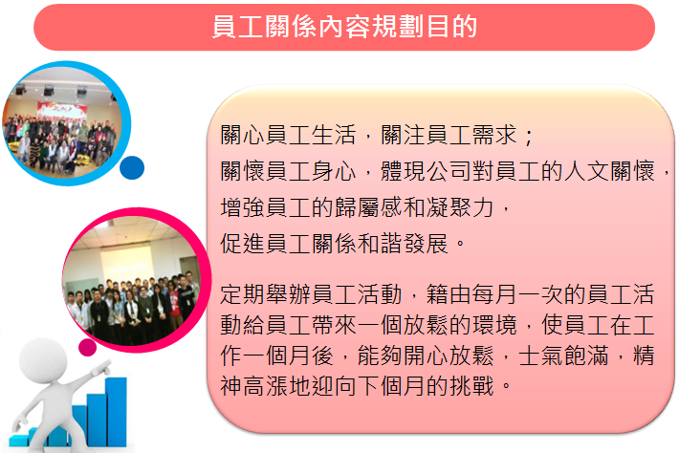
英華達公司
GRI 401-2提供給全職員工的福利
3. 友善職場
1)員工福利
人才是英華達最重要的資產，依據各項職務所具備的專業技術與工作績效導向，英華達提供每一位優秀人才優渥的薪酬獎勵機制與暢通的晉升管道。我們也努力協助每位員工在能力、學識乃至於生活及健康上累積更多的財富，持續增進全方位的福利照顧，讓每一位員工都能夠跟公司一起成長，這也是我們一直以來堅持的理念。
員工福利的規劃與實施，各廠區均有其特色與貼心的規劃，其中台灣地區的員工福利 : (1). 薪酬及獎勵：以職務特質與專業技術為基礎的各項薪酬給付 如：三節禮券、 績效獎金、 專利獎金、 年度盈餘分紅等，績效導向的晉升與調薪機制、語言檢定獎金、 品格員工表揚及優於勞基法的出勤與休假制度。 (2). 健康與安全：勞保、健保、團體保險、退休金提撥、性騷擾申訴機制、保健室、特約醫師服務、年度健康檢查、盲人按摩、免費心理諮商服務及健康促進活動等。 (3). 福利設施：員工餐廳、健康養生餐食、哺乳室及免費交通車。 (4). 補助措施：免費午餐、結婚禮金、生育禮金、喪葬、傷病補助等。 (5). 福利活動：優惠職工團購、特約商店優惠、社團活動、名人講座、DIY勞作課程、員工家庭日、集團運動會、歲末聯歡活動。
浦東及南京廠區員工福利：
(1).薪酬及獎勵：以職務特質與專業技術為基礎的各項薪酬給付如 績效獎金、 專利獎金、年終獎金與績效導向的晉升與調薪機制、 品格員工表揚。
(2).健康與安全：員工均參與社會保險:包含醫療保險、養老保險、工傷保險、失業保險、生育保險；並設置保健室、 駐廠醫師服務、 健康檢查、健康促進活動以確保員工擁有健康與安全。
(3).福利設施：員工餐廳、 員工專用停車場 、免費交通車接駁車等。
(4).補助措施： 免費午餐、 結婚禮金、 生育禮金、 喪葬、傷病補助等。(5). 福利活動：優惠職工團購 、特約商店優惠、 社團活動、名人講座、員工家庭日、歲末聯歡活動等。
2)員工溝通與申訴管道
英華達對於員工權益的重視與關懷從兩岸三地（台北、浦東、南京）均設有員工溝通平台可見，分別透過網路、電話、電子信箱，當員工在工作上遭受職場性騷擾、霸凌或不公平對待時，可利用多種管道的選擇，提出申訴或建議。
在台灣廠區部分，受理申訴、性騷擾之管道如下：專線電話：(02)2299-9329 分機2627、2281,E-Mail:Chuang.Shiuan@iac.com.tw, Wu.Chieh@iac.com.tw ；本公司受理申訴後，將指定專責處理人員協調處理，另外針對員工壓力部分，更設有員工關係專員，可協助員工處理工作、生活等各方面的壓力，因而得到協助與抒解的效果。
在浦東廠區員工有多種溝通渠道可進行申訴；(1).在[英華達員工申訴管理辦法]中提及並公告讓同仁周知，一旦發生性別騷擾、歧視及不公平對待，可依循公司首頁的申訴流程進行；(2).英華達浦東廠區公司首頁有員工溝通平台，員工如有意見及訴求可通過網站說明并由專人回復；(3).員工亦可直接撥打申訴專線:13501885661，進行申訴，並由專人協助處理；(4).員工可至員工服務中心反應問題，HR專員會予以協助解決。
2019年英華達各廠區均無接獲與勞動、岐視、性騷擾、不公平對待相關申訴案件。

Slide 12
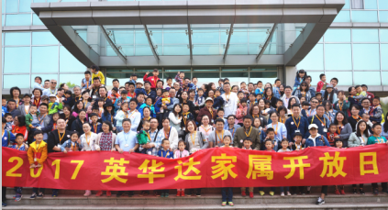
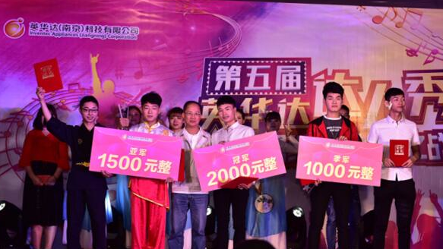
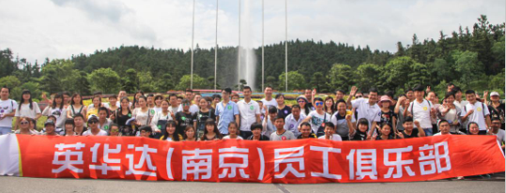
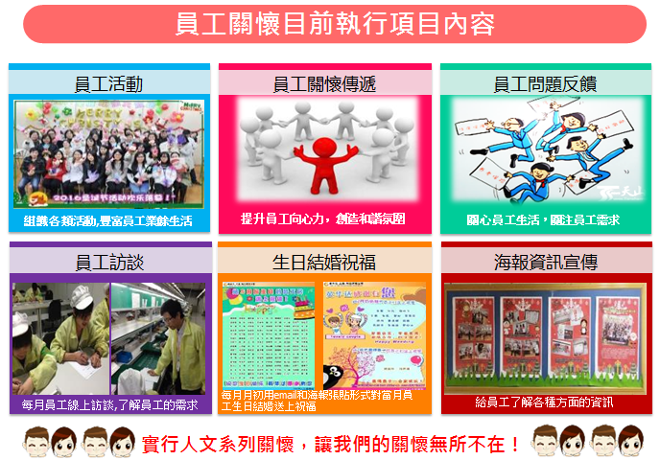
英華達公司
三.
3. 友善職場
南京廠區已完成「員工申訴制度」的建置，保障員工遭受人權相關侵害時能得到公正仲裁機制。以南京廠的制度為例目前南京廠有如下三種申訴渠道： (1).可以以郵件形式直接发送至申訴专属邮箱：Report@iac.com.tw (2).可至南京英華達微信公眾平台上進行投訴。 (3)..可直接來HR辦公室由員工關係專員專門接待(徐塘芳，分機89172328/1603)。
(4)…可來HR領取填寫紙質的申訴書
同時設置申訴郵箱，接收關於違反公司規章制度、濫用個人權力、侵犯他人權益，在公司業務上索賄、受賄、敲詐勒索、挪用公款、違反勞工、道德政策等相關投訴與舉報。工作人員在收悉申訴資料後，呈報管理層，並溝通確認是否成案進行調查；如申訴事項屬實，被申訴人確實嚴重違反公司制度，公司將嚴格依人事規章進行懲處。公司充分保密申訴人身份資料，保障其人身安全，禁止一切對申訴人打擊報復的行為。

Slide 13
英華達公司
3. 友善職場
重大主題 | 員工健康安全衛生(IACT、IACP、IACJ)
管理方針項目 | 說明
主題的重要性 | 公司視員工為最重要的資產，努力提供一個健康與安全衛生的友善工作環境、促進員工身心健康，才能發揮最大的工作能量，提昇公司整體的競爭力。
管理方法 | 1.提供安全無虞的工作環境，完全符合職業安全衛生法令為主要作為，以職場零災害作為終極目標，推動工業4.0 自動化設備導入。 2.為員工提供工作場所的健康安全衛生信息溝通。 3.執行健康管理事項、廠區之危害鑑別與風險評估，提供疾病監控、醫療轉介、衛生教育宣導及推行各項健康促進活動。 4. IACP、IACJ 二廠區維持職業安全衛生管理系統(OHSAS 18001)的正常運作。 5.遵守政府法令規章及符合國際規範、積極推廣健康教育與宣導，持續改善健康及安全衛生績效。 6.加強員工工傷和疾病事件的預防和管理，建立員工健康檔案。
中、長期發展重點 | 遵循國際職業安全衛生管理系統(OHSAS18001)、(ISO45001:2018)，建構健康安全衛生的工作環境，結合在地醫療院所提供健康醫療服務，持續降低職業災害的發生。堅持“零災害、零事故”，保障員工健康安全衛生為首要任務。建立員工訪談，設立員工申訴渠道，增加激勵機制，關懷員工健康安全成長，努力打造智慧工廠。
2019年執行成果 | 2019年目標 | 2019年目標達成狀況
 | 台灣地區: 1.工作安全全年重大安全零事故。 2.廠內健康檢查每年完成檢查達成率>90% 3.衛教講座每年舉辦4次。 浦東廠區: 1.2019年廠區人為意外損工比降至30以下。 2.組織應急預案演練。 3安全應急預案備案。 4.安全教育時數每季4小時/人。 5.危險化學品倉庫安全覑狀評價。 南京廠區: 1.落實新進同仁體格檢查、在職同仁的一般健康檢查及從事特殊危害健康作業的特殊作業健康檢查達成率95% 2.廠區工作場所職業病危害因素年度定期檢測1次，監測結果符合法規標準。 3.提供日常衛教及疾病防治宣導，開展健康知識培訓、健康講座及健康防禦活動。 4.組織應急預案演練。 | 1.工作安全全年重大安全零事故。 2.廠內健康檢查完成達成率87%。 3.衛教講座舉辦8次。 浦東廠區: 1.2019廠區人為意外損工比63.29。 2.組織應急預案演練11次，其中消防疏散7次、附線裝置洩露應急演練1次、受限空間1次、職業病1次、危化專項1次 。 3安全應急預案備案已完成。 4.完成安全教育時數每季7.25小時/人 5.危險化學品倉們安全現狀評價已完成。 南京廠區: 1.新進同仁體格檢查、在職同仁的一般健康檢查及從事特殊危害健康作業的特殊作業健康檢查達成率大於90%。 2.廠區工作場所職業病危害因素定期檢測1次，均符合標準。 3.2019年提供衛教宣導文件12份，開展健康知識培訓、健康講座20次，職工宿舍環境衛生消殺活動 1次。 4.組織應急預案演練6次（消防疏散4次、化學品洩漏1次、触电着火演练1次）。
2020年推展重點 | 南京廠ISO 45001 2020/10通過認證。 持續定期檢查、檢測及評估工廠的安全衛生狀況。 持續推動工業4.0自動化設備導入。 持續對員工工傷和疾病事件的預防、管理、跟蹤、報告和調查，并幫助員工重返崗位。

Slide 14
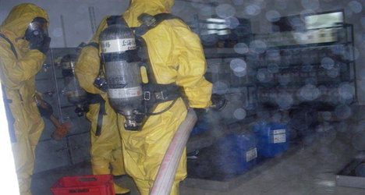
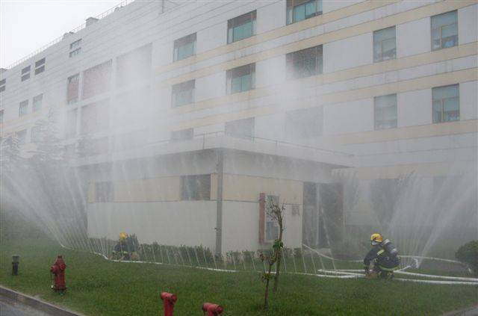
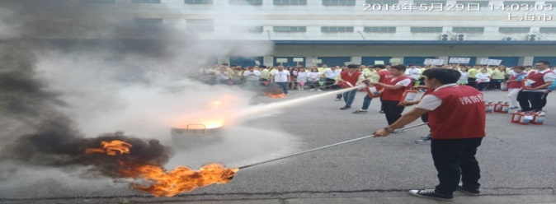
英華達公司
GRI 403-1職業安全衛生管理系統
GRI 403-3 職業健康服務
GRI 403-4有關職業安全衛生之工作者參與、諮商與溝通
GRI 403-5有關職業安全衛生之工作者訓練
3. 友善職場
工作，防範於未然，做好安全預防工作。
2019年英華達台北廠區進行消防演習2次，浦東廠區共組織應急預案演練11次其中(消防疏散7次、附線裝置洩露應急演練1次、受限空間1次、職業病1次、危化專項1次)、南京廠區共組織6次（消防疏散4次、化學品洩漏1次、触电着火演练1次)。
(2).安全教育訓練
教育訓練是職業健康安全管理系統推動與實務運作的基礎。英華達各廠區的HR提供「各項檢定合格名單 」來追蹤執行之職安相關教育訓練課程，浦東廠區包括有毒有害有限空間作業、特種設備安全管理、危險化學品、消防管理員、建(構)築物消防員、特種作業操作、X-Ray輻射安全與防護：南京廠區包括特種作業操作、特種設備作業人員、電工作業、消防管理員、建(構)築物消防員、放射工作人員培訓。
英華達浦東及南京廠區每月組織公司員工進行安全健康知識培訓，如新員工環境健康安全、反恐安全知識、交通安全、消防安全、危險化學品與用電安全、有限空間作業安全、機械安全、勞防用品、事故調查與報告、輻射安全以及工傷與職業病防護等，2019年英華達浦東廠區完成安全教育時數達每季7.25小時/人，南京廠區完成安全教育時數達每季8.2小時/人。
。
英華達對於承攬商入廠訂有嚴謹之作業安全管理規範，除要求承攬商必須簽屬承攬商安全衛生管理承諾書，於發包前或安全會議時將共同作業與危險作業管制等協調事項宣達予所有承攬商知悉，並於承攬商人員每次入廠進行作業前舉行工具箱會議及危害告知宣導，入廠期間則由工程主辦單位與環安單位不定期執行現場監督查核，以確保承攬作業安全，承攬商與在廠內其他工作者皆可使用各廠所提供的健康咨詢及醫療服務。目前尚未建立承攬商通報記錄機制。
台灣或大陸廠區鑑別的 2019 年不可接受風險 包括絕缘墊未舖設造成人員傷害、壓力過高，引發壓力管爆炸、地下檢修倉未加蓋、化學品泄露引發火災或爆炸、緊急觸電等皆依據程序及條文規範 訂定優先改善目標 透過管理方案及工程改善方式執行 風險控管 。
3) 職業安全衛生管理體系
為提升職業安全衛生管理的整體績效，英華達的兩大生產基地浦東廠通過 ISO45001:2018、南京廠OHSAS 18001安全衛生管理系統認證，成為具有完整安衛環管理系統的優良工廠，台北廠區依循職業安全衛生法規範，持續改善的精神；浦東廠區危險源登記表各部門持續更新（在有新工藝、新機器等入廠時，各部門會對各部門的風險源進行識別、結果匯整及控制措施等），QS部門每季度會對危險源登記表進行評審。南京廠區各相關部門每季度應確保各單位環境因素以及危險源收集之完整性，由環境管理推動小組品質系統部&職業健康安全管理推動小組工安組進行全廠區環境因素及危險源識別評估過程記錄與匯整。
台灣地區職業安全衛生委員會資方:勞方代表比例為6:8，勞方佔代表總人數總比率為57.14%；浦東廠區安全委員會資方:勞工代表比例為16:17，勞方佔代表總人數總比率為51.52%，南京廠區沒有設置安全委員會，但每季度都會召開安全委員會議，向各部門主管呈報當季度廠區工安狀態，並由部門主管向各單位勞工傳達會議紀要和改善意見。
4)緊急應變與安全教育訓練
(1).緊急應變 即時處理廠內發生之突發狀況、避免災害擴大及損失，是災害緊急應變管理系統的主要工作。英華達浦東廠每年定期舉辦廠內消防演習，制定應變措施及災後復原計畫，使員工了解各項消防資訊，包含消防器具使用、廠內疏散路線及相關應變措施，並設有緊急應變小組，以便應變資訊的及時傳遞與掌握，落實各項安全預防

Slide 15
英華達公司
GRI 403-2 危害辨識、風險評估、及事故調查
GRI 403-6工作者健康促進
GRI 403-9職業傷害
GRI 403-7預防和減輕與業務關係直接相關聯之職業安全衛生的衝擊
3. 友善職場
5)職業災害預防與工傷統計分析
英華達致力提供安全無虞的工作環境，以職場零災害作為終極目標，並以完全符合當地法令與公司工業安全衛生政策為主要作為，透過職場安全教育訓練、安全演練、安全標語及預防措施為環安衛管理方式，提升公司安全意識及安全文化。
地區 | 計算指標 | 性別 | 百萬小時
台灣 | 員工工傷率(含死亡) | 男 | 0
 |  | 女 | 0
 | 員工嚴重工傷率(不含死亡) | 男 | 0
 |  | 女 | 0
 | 員工工傷死亡率 | 男 | 0
 |  | 女 | 0
浦東廠區 | 員工工傷率(含死亡) | 男 | 1.05
 |  | 女 | 0.36
 | 員工嚴重工傷率(不含死亡) | 男 | 0.04
 |  | 女 | 0
 | 員工工傷死亡率 | 男 | 0
 |  | 女 | 0
南京廠區 | 員工工傷率(含死亡) | 男 | 1.76
 |  | 女 | 1.46
 | 員工嚴重工傷率(不含死亡) | 男 | 0.00
 |  | 女 | 0.00
 | 員工工傷死亡率 | 男 | 0
 |  | 女 | 0
此外，為了增強員工安全生產意識，提高了安全生產率和企業經濟效益，英華達浦東廠還制定了損工比專案《2019年廠區人為意外損工比降至30以下》，2019年英華達浦東廠區人為意外工傷損工比為63.29。分析主要因為廠區行走及上下樓梯今年事故共13起，其中有9起事故休假超過2個月。最嚴重一起休工傷假9個月，其餘休工傷假5個月1起，4個月6起，3個月1起，2個月2起，1個月2起。行走及上下樓梯事故在今年總事故中所占比例較高，且此類事故後果嚴重，損失工時較多，是造成今年損工比未達成目標的主要原因，針對工傷事件進行下列改善措施：
1.對新進人員做好三級安全教育，特別是班組級安全培訓，加強員工安全意識和專業作業操作能力，使作業員工對危險源有全面的認識，避免事故的發生；並讓產線幹部對員工開展日常安全培訓，加強每日安全宣導。
2.工安及產線幹部加強日常稽核，發現問題及時處理，對於檢查出來的問題做好閉環管理。
3.工安提取每年發生的典型事故，對各部門開展《工傷及事故處理》培訓，再由各部門對產線作業人員開展工傷事故的培訓。
4.對危險器具加強管理，淘汰落後設備，增加安全聯鎖裝置，並對安全裝置進行每日點檢。
5.在每個樓層加入工安宣傳欄，增加與工業安全相關的宣傳圖，並在人員流動較大場所使用視頻宣傳，增強員工安全意識，避免事故的發生。
南京廠區派遣員工工傷件數為3件皆為男姓，工傷率為 2.41%，總工作時數1,244,267.25，因派遣員工都是作業操作疏失造成輕微傷害並無嚴重工傷。
地區 | 統計指標 | 性別 | 統計數據 | 單位
台灣 | 員工工傷總數(含死亡) | 男 | 0 | 件
 |  | 女 | 0 | 件
 | 員工嚴重工傷數(不含死亡) | 男 | 0 | 件
 |  | 女 | 0 | 件
 | 員工工傷死亡人數 | 男 | 0 | 人
 |  | 女 | 0 | 人
 | 員工總工作時數 | 男 | 768,692 | 小時
 |  | 女 | 269,750 | 小時
浦東廠區 | 員工工傷總數(含死亡) | 男 | 25 | 件
 |  | 女 | 5 | 件
 | 員工嚴重工傷數(不含死亡) | 男 | 1 | 件
 |  | 女 | 0 | 件
 | 員工工傷死亡人數 | 男 | 0 | 人
 |  | 女 | 0 | 人
 | 員工總工作時數 | 男 | 23,802,982 | 小時
 |  | 女 | 13,872,329 | 小時
南京廠區 | 員工工傷總數(含死亡) | 男 | 6 | 件
 |  | 女 | 3 | 件
 | 員工嚴重工傷數(不含死亡) | 男 | 0 | 件
 |  | 女 | 0 | 件
 | 員工工傷死亡人數 | 男 | 0 | 人
 |  | 女 | 0 | 人
 | 員工總工作時數 | 男 | 3,416,036 | 小時
 |  | 女 | 2,051,982 | 小時
名詞解釋
1. 工傷總數：工傷事件不分輕重傷，只要是工傷依法全數納入計算，但不含上下班時自行發生的交通事故。
2. 嚴重工傷：無法在6個月內恢復至受傷前健康狀態的工傷。
3. 總工作時數=2019年各月應在廠時數總和。
計算說明
1. 工傷率(含死亡) = [工傷總數(件)/總工作時數(小時)] x 1,000,000
2. 嚴重工傷率(不含死亡)= [嚴重工傷數(件)/總工作時數(小時)] x 1,000,000
3. 工傷死亡率= [工傷死亡人數(人)/總工作時數(小時)] x 1,000,000
4. 係數1,000,000由500名員工工作1年，且每名員工1年工作2,000小時得出。
工傷統計類型
 | 虛驚 | 輕微 | 一般 | 重傷
台灣廠區 | 0 | 0 | 0 | 0
浦東廠區 | 0 | 0 | 29 | 1
南京廠區 | 0 | 0 | 9 | 0

Slide 16
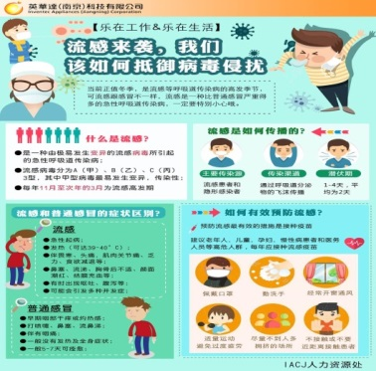
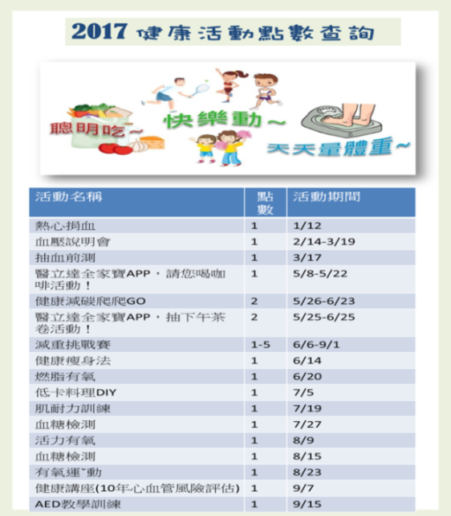
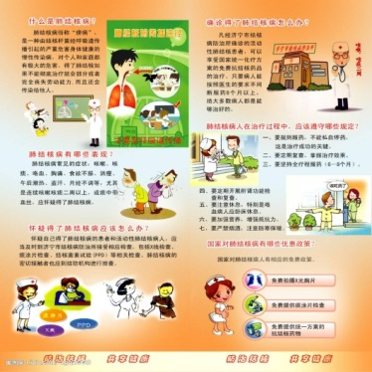
英華達公司
GRI 403-1職業安全衛生管理系統
GRI 403-3 職業健康服務
3. 友善職場
7)健康促進
此外，為積極推廣健康教育與宣導，持續改善健康及安全衛生績效，英華達浦東廠2019年安裝了工安電子宣傳看板，實現安全教育知識視頻、PPT等不同類型檔滾動播報。
英華達南京廠區通過“安全健康管理活動的持續改善”致力於推動新版職業安全衛生管理系統。在3月份進行了南京廠區醫立達服務與血壓計推廣工作，辦理健康關懷-衛教資訊宣導、健康講座、疫苗接踵及癌症篩檢等活動場次達28場,參與人數達2300人。
6) 員工健康安全與職業健康
提供一個健康與安全的友善工作環境，是英華達對員工及其眷屬的責任。英華達深信唯有身心健康的員工，才有可能帶著積極正面的工作情緒，發揮最大的工作能量。 英華達於各地區的工廠內均設立了醫務室並配置專業的醫護人員，針對員工健康進行管理及健康促進計畫，也提供看診協助與臨時性休養並提供包紮換藥與緊急狀況之處置，打造一個員工安心的友善工作環境。
(1).職業病預防健康管理
台灣地區每年對於在職人員安排優於法規的員工健康檢查，若有檢查結果出現異常的員工，隨即安排駐廠醫師參考歷年健檢報告資料，進行評估與建議，並依據健康檢查結果，進行健康管理相關措施及治療建議，並定期結合醫療資源安排同仁參加疫苗接種、乳癌、子宮頸癌、口腔癌篩檢及骨質密度檢測。保健醫務室持續關懷同仁，並提供個人健康指導以及協助相關的改善服務。在2019年期間，同仁並無罹患與工作相關或可能相關之職業病。
在大陸地區，除例行健康檢查外，亦依據當地法規，針對特殊作業內容如噪音、電離輻射、紫外線、激光、粉塵、銅煙、二氧化錫、甲苯、二甲苯、乙苯、乙酸乙酯、環己烷、異丙醇、甲醇、氧化鋅等相關作業人員定期進行特殊健康檢查，英華達浦東廠2019年特殊作業職業健康體檢人數共計5,637人，其中崗前體檢4,621，崗中體檢847人，離崗體檢169人，南京廠特殊作業職業健康體檢人數共計649人，其中崗前體檢 407人，崗中體檢234人，離崗體檢8人。台北、浦東、南京廠區均無發生因工作導至職業病的相關案例。

Slide 17
英華達公司
年度：2019年
地區：台灣廠區
育嬰留停統計項目 | 男 | 女 | 合計
(1)報告年度符合育嬰留停資格的人數 | 22 | 9 | 31
(2)報告年度實際申請育嬰留停的人數 | 1 | 2 | 3
(3)報告年度預定復職的人數 | 1 | 3 | 4
(4)報告年度實際復職的人數 | 1 | 1 | 2
(5)於報告年度前一年實際復職的人數 | 1 | 0 | 1
(6)於統計年度前一年復職，且繼續工作滿1年的人數 | 1 | 0 | 1
申請率 : (2)/(1) | 4.55% | 22.22% | 10%
復職率 : (4)/(3) | 100.00% | 33.33% | 50%
留職率 : (6)/(5) | 100.00% | 0.00% | 100%
GRI 401-3 育嬰假
3. 友善職場
8)無菸職場
英華達基於健康照護與尊重人權為出發點，從張貼禁菸標誌或宣傳海報，到開辦戒菸講座、制訂無菸職場管理政策、吸菸區設於戶外等，保證員工擁有一個安全無虞之工作職場與健康職場生活。
9) 母乳哺育
英華達積極推廣母乳哺育，適時提供母乳哺育相關衛教訊息，讓女性員工可以隨時自網站上取得相關資訊，同時保健室並主動關懷的方式，於定期體檢中若發現有未照X光之女性員工，若追蹤結果為妊娠中或準備懷孕者,醫務室將主動提供後續哺育資訊，五股廠區提供優良母乳哺育室，讓女性員工產後有一個安心良好的母乳哺育職場。
10) 員工家庭照顧
為使員工兼顧事業與家庭，在台灣地區提供育嬰假，如「2019年育嬰假申請及回任統計表」所示。此外，提供家庭照顧假、女性生理假及提供哺乳室等措施。
11) 社會責任與社區參與
「永續發展」應為地球上全體人類所需共同面對、承擔與省思的問題。身為帶動科技發展的企業，更應責無旁貸的提供本身之資源與影響力，以感恩的心情「回饋」地球，努力扮演企業人作為地球公民的角色，善盡企業社會責任，以引領整個社會重視並力行人類與地球「永續發展」的天職。「社會參與」在英華達不僅是一個口號或任務，而是深植於我們所有員工的價值觀，「取之社會，用之社會」早已在公司成立初期就視為經營理念重心之一。
(1).社區回饋: 不論是在台灣還是在大陸區，長期協助在地弱勢團體，關懷老、殘、窮等弱勢團體都是英華達照護協助的對象，期望能讓區內的弱勢居民都能得到更好的生活為宗旨。
(2).慈善捐助活動:: 五股廠區對於北區老人之家，並定期到院參訪關懷失依長者，給予關還及生活上精神上的協助。在2019年捐贈血壓計提供南投縣政府社會處、嘉義縣政府社會處及台東縣政府社會處；浦東廠區每年定期關懷癌症病房，舉辦春節送暖助貧活動、關懷老人院、育幼院、珍珠班助學義舉等活動。南京廠區同樣對當地老人院及心臟疾病的幼童長期付出愛心與奉獻；2019年捐款英華達共捐出NT $3,434,436.-善款。
 |  |  |  |  | 匯率 | 4.37
捐贈項目 | 產業發展 | 藝術文化 | 慈善公益 | 教育 | 合計(RMB) | 總計(NT$)
英華達_台北 | $200,000 |  | $2,141,936 |  |  | $2,341,936
英華達_浦東 |  |  | ¥ 250,000 |  | ¥ 250,000 | $1,092,500
合計(含稅) |  |  |  |  |  | $3,434,436

Slide 18
英華達公司
BU | 資料種類 | 2019 Q1 | 2019 Q2 | 2019 Q3 | 2019 Q4
Mambo | QBR scorecard (滿分10分) | 8.08 | 8.06 | 8.55 | N/A
NTG | QBR scorecard (滿分100分) | 82 | 85 | 88 | 82
T-Bone | QBR scorecard (滿分100分) | 81.9 | 81.0 | 98 | N/A
 |  |  |  |  | *N/A：隔年Q1後才能提供
4. 顧客價值與供應鏈管理
1).積極創新
隨著公司研發實力、測試技術以及產品設計能力的不斷成熟，從軟體到硬體，測試到驗證，設計到生產，多年的技術研發和服務經驗，使得我們創造經營出各式智慧資產，而在此揭露的邊界：包含台北、上海、南京三個廠區，皆已成立專案管理部門，統一歸屬於專利管理中心(PAM，)在地進行智慧資產的風險控管及保護。截至2019年12月31日，英華達(浦東、南京)全球專利申請獲得大陸政府專利的賦稅優惠:NT$ 2,967,293.36，依經濟部智慧財產局出版資料，獲得專利證書共計:36件。
2).顧客服務與顧客滿意度
英華達公司依產業供應鏈緊密聯繫運作的特性，將公司內部流程與個別顧客的流程相連接，針對顧客設立專屬團隊，有效達成顧客對品質、效率、與彈性的要求。公司內部的績效管理依平衡計分卡的展開，由公司層面貫穿到各部門及個人，因此不論在內部流程還是績效管理制度的發揮上，顧客總是給予高度的評價與服務滿意度。英華達每年針對交易金額較大主要客戶，皆進行顧客滿意度調查，IAC主要提升的三個評分面向，有全年度產線產能提升、客戶於產線現場稽核評分、客訴以及緊急事項的及時因應處理三個部分。顯現IAC在提升服務品質、產線維護以及即時動員的部分，精益求精，普遍獲得客戶滿意
3).加入RBA 會員
為了創造更佳的顧客價值，在2019年與集團公司同時身為「責任商業聯盟行為準則(Responsible Business Alliance)」RBA正式會員，符合客戶及集團公司需求。
英華達台北、浦東廠區及南京廠區都已有進行RBA-ON的SAQ評估、VAP稽核與改善，以及日常供應商SER稽核，滿足客戶RBA訴求、對外揭露CSR資訊。

Slide 19
英華達公司
GRI 205- 2 反貪腐溝通及訓練
GRI 308- 1環境標準選新供應商
GRI 414- 1社會標準選新供應商
4. 顧客價值與供應鏈管理
重大主題 | 供應鏈管理、衝突礦產
管理方針項目 | 說明
主題的重要性與邊界 | 為達成Green Inventec價值鏈的「綠色產品、綠色生產、綠色生活」目標，實踐責任商業聯盟行為準則，同時降低供應鏈風險，期待供應商在產業經濟發展同時，兼顧誠信經營、勞動人權、健康職場、氣候變遷、衝突礦產、資訊揭露等面向，共同邁向永續供應鏈管理之目標。
管理方法 | 1. 供應鏈管理：透過英華達供應鏈資訊管理系統 (供應鏈電子商務管理系統、綠色產品管理系統、供應商進料檢驗管理系統與供應商評鑑及輔導系統)要求合作供應商簽署「採購合約」、「環保切結書」、「廉潔承諾書」及「英華達責任商業聯盟行為準則符合聲明」。 2. 衝突礦產：配合客戶之需求，每年依實際狀況要求供應商進行衝突礦產調查並提交報告。
中、長期發展重點 | 1. 供應鏈管理： 1.1. 發揮供應鏈影響力，協同供應商建立穩定的供應鏈體系。 1.2. 促進當地經濟、環境與社會的永續發展，藉由強化當地採購達成共榮目標。 1.3. 定期進行供應商稽核評比用以督促與確保品質。 1.4. 持續提升有交易之自有供應商簽署「英華達責任商業聯盟行為準則符合聲明」比例100%，持續維持環保切結書簽署比率達100%。 2. 衝突礦產：致力於與供應鏈合作，合理確保負責任的原材料採購，包括但不限於衝突礦產，以符合責任礦產倡議(Responsible Minerals Initiative, RMI)的標準。
 | 說明 |  |  |  |  | 2019年目標 | 2019年目標達成狀況
 | 1.供應鏈管理
 | 項目 | 2019年新增供應商家數 |  |  |  | 100家 | 100%
 |  | 2019年新供應商簽署「英華達責任商業聯盟行為準則符合聲明」家數 |  |  |  | 100家 | 100%
 |  | 2019年新供應供應商簽署「環保切結書」家數 |  |  |  | 100家 | 100%
 | 比例 | 2019年新供應商簽署「英華達責任商業聯盟行為準則符合聲明」比例 |  |  |  | 96% | 100%
 |  | 2019年新供應供應商簽署「環保切結書」比例 |  |  |  | 100% | 100%
 | 項目 | 2019年有交易之自有供應商家數 |  |  |  | 128家 | 100%
 |  | 2019年有交易之自有供應商簽署「英華達責任商業聯盟行為準則符合聲明」家數 |  |  |  | 128家 | 100%
 |  | 2019年有交易之自有供應商簽署「環保切結書」家數 |  |  |  | 128家 | 100%
 | 比例 | 2019年有交易之自有供應商簽署「英華達責任商業聯盟行為準則符合聲明」比例 |  |  |  | 96% | 100%
 |  | 2019年有交易之自有供應商簽署「環保切結書」比例 |  |  |  | 100% | 100%
 | 項目 | 2019供應商預定稽核家數 |  |  |  | 32家 | 32家
 |  | 2019供應商實際稽核家數 |  |  |  | 32家 | 32家
 | 比例 | 2019供應商稽核達成率 |  |  |  | 100% | 100%
 | 項目 | 2019供應商交易金額(單位：美元) |  |  |  | 2,047,491,214
 |  | 2019當地(大中華區：含台灣、大陸、澳門、香港)供應商交易金額(單位：美元) |  |  |  | 1,394,671,495
 |  | 2019非當地供應商交易金額(單位：美元) |  |  |  | 652,819,719
 | 比例 | 2019當地(大中華區：含台灣、大陸、澳門、香港)供應商所占交易金額比例 |  |  |  | 68%
 | 2. 衝突礦產
 | 比例 | 供應商完成衝突礦產報告調查
2020年推展重點 | 1. 供應鏈管理： 1.1. 新供應商簽署RBA聲明達96%以上。 1.2. 持續提升有交易之自有供應商簽署RBA聲明達96%以上。 1.3. 持續維持環保切結書簽署比率達100%。 1.4. 共執行 31家供應商文件稽核，稽核達成率100%。 2. 衝突礦產：配合客戶要求，持續進行2020年英華達衝突礦產調查，以期自有供應商皆100%提交衝突礦產調查報告。

Slide 20
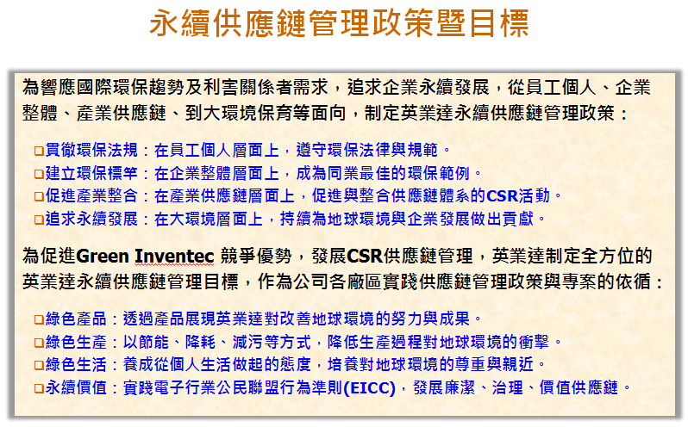
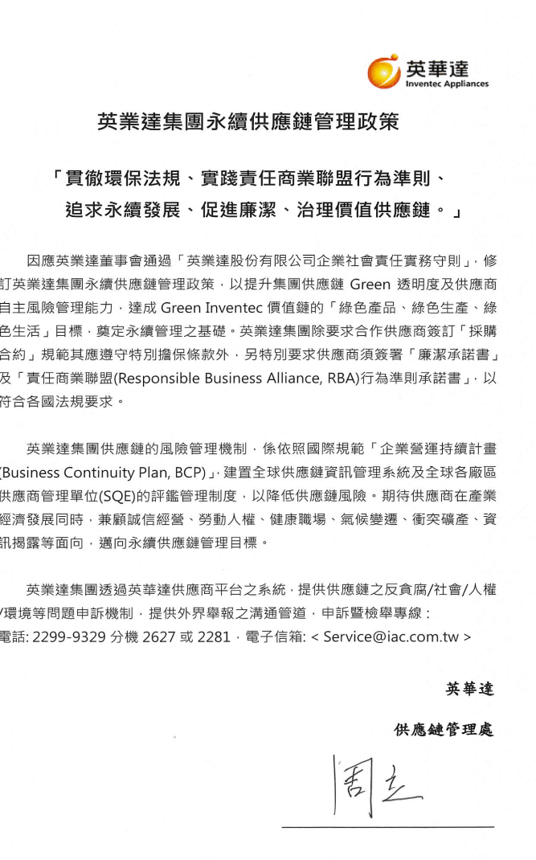
英華達公司
4. 顧客價值與供應鏈管理
3) .供應鏈管理
英華達的供應鏈體系是由供應商、製造商、銷售商、零售商、消費者等相互聯結之組織所組成。英華達在供應鏈體系中的位置，是介於供應商與銷售商之間的製造商。
我們的供應商管理目標，是透過對供應鏈的價值分析，來展開與交易夥伴的承諾和緊密合作，有效管理彼此往來的資訊流、物流和金流，藉由上下游垂直整合產生的供應鏈綜效，建立一個長期穩定的供應鏈體系，為供應商、製造商、銷售商、零售商、消費者共謀以最低成本創造最高的服務與企業價值。
2019年並依循 “英業達集團永續供應鏈管理政策目標暨目標” :「貫徹環保法規、實踐電子行業公民聯盟行為準則、 追求永續發展、促進廉潔、治理價值供應鏈。」向供應商進行宣告, (如下圖)

Slide 21
英華達公司
GRI 204-1 當地供應商採購支出比例
GRI 308- 2 供應鏈環境負面衝擊
GRI 414-2供應鏈社會負面衝擊
(1).供應商評鑒小組與供應商評鑒 :
英華達目前由設計與研發、採購、零件工程、供應商管理等相關單位共同組成「供應商評鑒小組」，負責進行供應商評鑒作業。新供應商評鑒方面，要求通過ISO 9001、ISO14001 並針對評估風險較高的廠商再安排實地評鑒，透過技術能力開發評估、協力廠商供應能力評估、採購作業系統稽核、供應商企業社會責任調查評核、實地審查及HSF評鑒等，要求新合格供應商均須100%簽署環保切結書與及廉潔同意書，保證現在及將來都應適用國際相關CSR法規及英華達相關環保規範所示之要求及管制內容，確保供應商無違反員工結社自由、禁用童工、禁止強迫勞動及集體談判之權利。
英華達既有合格廠商方面從廠商新加入系統3個月起即自動列入再評鑒的名單，依評鑒分數將廠商分成ABCD四個等級；評鑒頻率：A級為一年，B級半年，C級一季，D級關閉系統不再往來。
年度配合供應商品質管理部門針對風險較高廠商進行書面審查或自行評鑑，2019年評鑑的家數浦東廠16家，南京廠16家，其評鑑結果均符合公司要求，評鑑面向包括品質管制、職業安全、環境保護以及人權。
(2).供應商之人權維護
此外，英華達透過供應商簽署「電子行業行為準則符合聲明」鼓勵供應商承擔更多的社會和環境責任，確保
2
供應商的活動遵守其經營所在國/地區的法律法規，確保供貨商無違反員工結社自由、禁用童工及集體談判之權利。
英華達2019年新增有交易供應商128家完成RBA簽署的比例為100%，並將持續追蹤統計已有交易之供應商簽署率100%。
(3).在地化供應鏈管理
2019年，英華達合格供應商中有交易之供應商來自大中華區(包含臺灣、大陸與香港)共703家，在地化供貨商占交易金額為68%，大中華區之外的亞洲、日本、韓國、歐美及其他地區共126家，占交易金額為32%。
(4)杜絕使用衝突礦產
英華達自2010年美國通過法案後開始持續關注衝突礦產，2011年當RBA)及GeSI製作供業者調查使用之衝突礦產報告範本(Conflict Mineral Reporting Template，CMRT)後，2012年英華達正式在官網公告不使用衝突礦產聲明(路徑位於英華達
官網首頁：http://www.iac.com.tw之新聞公告-->英華達無衝突礦產聲明 2012/9/25)，要求供應商必須進行零、元件原材料冶煉廠清查動作。隨著 RBA及GeSI不定時公佈了CMRT版本，英華達隨即要求所有含金屬材料供應商必須提交最新版CMRT供英華達審核。
由於RBA)GeSI不定期於官網公告合格冶煉廠清單，英華達會針對供應商所提交的CMRT進行冶煉廠之確認動作，要求供應商冶煉廠必須在合格冶煉廠清單當中。若有非合格冶煉廠的供應商則要求其立即改善移除來自於該冶煉廠之原料來源，確保所提交英華達之零、元件原材料屬於非衝突區域之金屬礦產來源，以維護與尊重人權之普世價值。
(5) 供應商申訴管道
英華達供應商申訴管道於官網網頁中:
E-Mail :Service@iac.com.tw
年度：2019
1. 依供應商所在地區分佈
地區 | 供應商家數 | 交易金額分佈比例
大中華地區(中國大陸/港/澳/台) | 703 | 68%
東南亞(日本/韓國/歐美及其他地區.) | 126 | 32%

Slide 22
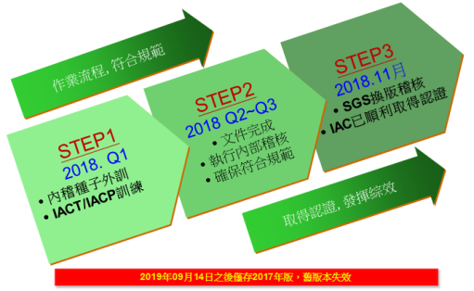
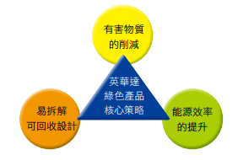
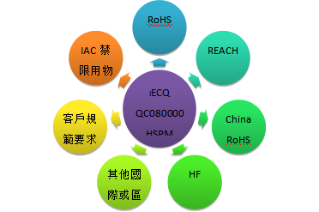
英華達公司
    5. 綠色產品
    英華達秉持保護環境之企業公民社會責任，全力推動「綠色產品」早已成為英華達產品發展的重心。更結合產品生命週期思維，制訂了「有害物質削減」、「易拆解可回收設計」和「能源效率提升」為英華達公司「綠色產品」之三大核心策略並已獲得顯著成果。
(1).建立系統控管，消滅有害物質
    英華達積極推動IECQ QC080000 HSPM驗證，並從系統上有效管控與削減有害物質。因應ISO 9001:2015年大幅改版，英華達也強化IECQ QC080000流程管理，並於2019年進行QC080000：2017年改版驗證，將重點放在下列項目：
    1.落實PDCA於管理系統 2.加強風險監控(考量風險) 3.擴大外部製造與服務(供應商)管制而IACP作為產品生產製造基地，亦須與IACT在QC080000更緊密合作，包括：
    (1.)內部稽核活動涵蓋與符合QC080000:2017年版所要求事項
    (2.)定期檢討與改善，提升「無有害物質(Hazardous Substance Free)」管理成效
    (2).結合設計評估 符合3R目標
    對於歐盟危害性物質限制指令RoHS，英華達不僅要求零件供應商需提供符合RoHS相關規定之第三公正單位(ISO17025認可之實驗室)驗證報告，並制定依材料屬性之零件進料檢驗XRF(X光螢光分析)抽檢流程，從零件端進行源頭管控以確保所有產品符合規範。
    英華達明確於內部程序文件中規範研發部門在產品設計開發階段，必須要進行產品「WEEE回收率評估表」，並於開發系統中設置流程控制點。產品於量產前，研發部門需確認「WEEE回收率評估表」符合WEEE回收率標準，並提交相關人員進行最終審核，確保產品符合歐盟廢電子電機設備WEEE指令之再使用、再循環/回收、再生的3R(Reuse, Recycle, Recovery)目標。
    (3).採用節能設計 提高環境績效
    英華達產品設計開發皆配合品牌客戶觸角，深入符合全球各個國家的能源標準要求。針對有外部電源供應器的產品，會要求供應商需提供ErP能效標準符合證明文件及驗證確認。產品設計開發時亦充分考量美國能源法、能源之星及紐澳法規能效指標，推動產品節能與效率提升。
■ QC080000:2019改版相關歷程
■ 圖: 英華達綠色產品核心策略
■ 圖: 英華達以IECQ QC080000 HSPM為核心，
積極管控有害物質

Slide 23
英華達公司
    3) 環境政策
    為響應國際環保趨勢及客戶要求，追求企業永續發展，從員工個人、企業整體、產業供應鏈、到大環境保育等面向，制定英華達環境政策，如下：
節能環保 : 廢棄物減量，減少環境公害的產生。
安全生產：在產品生產的風險進行管控，杜絕生產流程上的隱患。
持續改進：從研發設計到生產出貨，一切符合綠化法規的要求。
保護環境：在大環境層面上，持續為
地球環境與企業發展做出貢獻。
    6. 環境保護
    近年來，由於氣候變遷所引發的極端氣候帶來的災害不斷，使得地球的環境面臨極大的挑戰，環境的議題與碳管理議題已是所有企業面對各重要利害關係人需要積極回應的課題。要如何有效控管溫室氣體排放、避免極端氣候帶來的災害，亦成為目前各國政府、環保團體與民眾高度關注的議題。英華達身為全球企業公民的一份子，認為應該更加重視並以積極的態度來面對氣候變遷、能源耗竭與生物物種滅絕等環境議題，以善盡社會責任。
    為回應全球環境議題，英華達制定環境目標與政策做為推動的基石，期望對於減緩溫室氣體能有所貢獻。
    1)環境目標與政策
    英華達對環境保護的重視，源自「社會責任」的「環保」。為了善盡企業公民責任及實踐「綠能環保」，制定了英華達的環境政策與環境專案，以引導同仁的整體力量，邁向綠色永續新願景。
    2) 環境目標
    為促進綠色競爭優勢，提昇企業形象，實現公司永續。
環境政策Environmental Policy
節能環保 安全生產 持續改進 保護環境
Energy Saving and Safe Production; Continuous
Improvements in Environment Protection and Prevention.
綠色產品
政策
Green Product Policy
綠色產品 節能製造 預防汙染 符合法規
Green Products and Energy-saving Manufacturing;
Complied with Regulatory and Pollution Prevention.

Slide 24
重大主題 | 氣候變遷風險、能源管理
管理方針項目 | 說明
主題的重要性與邊界 | 英業達集團為回應全球環境議題及因應廠區所在地(如浦東廠區)之碳排放交易規定，英業達集團目前雖尚未收到法令規範，但為減緩因公司營運排放之溫室氣體的環境衝擊，持續推動節能減排，以有效減少溫室氣體之排放。 能源使用不僅影響英業達集團的營運成本，也是溫室氣體的主要來源之一，有效掌握營運能源使用效率，不但能管控能源費用，減少支出，且有助於溫室氣體減排。
管理方法 | 採用國際規範ISO 14064-1執行碳盤查作業。2. 各廠區研擬緊急應變管理辦法，降低災害對公司營運的影響。3. 積極佈局綠能產業、建置再生能源裝置及購建綠建築廠房。4. 參與CDP對外資訊揭露及發行英業達集團溫室氣體報告書。˙ 採用國際標準ISO 50001(英業達士林總部及英業達浦東廠區)，導入能源管理系統，管理單位每年制定節能行動計畫進行改善。
中、長期發展重點 | 持續導入綠色研發，貫徹綠色工廠，深化節能及降低生產能源消耗。溫室氣體減排目標如下： 採用「科學基礎減量目標(Science Based Target, SBT)」的部門基礎路徑法(Sector Based Approach)，使用SDA(Sectoral Decarbonization Approach) Tool計算出溫室氣體減量目標。 英華達：以2017為基準，2025年溫室氣體排放量減少17%；範疇一溫室氣體排放量減少8%，範疇二溫室氣體排放量減少17.4%。 加速汰換效率不佳之設備，逐步增設重大能源使用設備之量測儀表。
2019年執行成果 | 2019年目標 | 2019年目標達成狀況
 | 英華達(五股)：溫室氣體排放量相較於2017年減量達3%。 英華達(浦東)：溫室氣體排放量相較於2017年減量為2%。 英華達(南京)：溫室氣體排放量相較於2017年減量達3%。 英華達(五股)：用電量相較於2017年減量3%。 英華達(浦東)：太陽能光伏發電年發電量為7920000百萬焦耳。 英華達(南京)：用電量想較於2018年減量達2%。 英華達(南京)：蒸氣用量相較2018年減量達3% | 英華達(五股)：溫室氣體排放量相較於2017年增加3.34%。 英華達(浦東)：溫室氣體排放量相較於2017年，減少 7.07 %。 英華達(南京) ：廠區住宿人員增加，溫室氣體排放量相較於2017年增加 0.83%。 英華達(五股)：用電量相較於2017年減量4.04%。 英華達(浦東)：1.太陽能光伏發電裝機容量為2MW。 2再生能源發電量為7892640百萬焦耳。 英華達(南京) : 1.用電量相較於2018年減少23.58%。 2.蒸氣用量相較於2018年減量達17.48%。
2020年推展重點 | 英華達(五股廠)：溫室氣體排放量較於2017年減量達3%。英華達(浦東廠)：溫室氣體排放量相較於2018年減量達2%。英華達(南京廠)：溫室氣體排放量相較於2018減量達3% 英華達(五股廠)：用電量相較於2017年減量達3%。英華達(浦東 廠)：英華達(IACP)：2020年太陽能光伏發電年發電量為7920000百萬焦耳。2020年溫室氣體排放量較2019年降低2%。英華達(南京廠)：空壓機熱能回收，以減少蒸氣用量2%，廠區更換節能LED燈，宿舍及廠區通道、陽台和樓梯間更換雷達LED燈。

Slide 25
重大主題 | 廢棄物管理
管理方針項目 | 說明 ─ IACT IACP ICAJ
主題的重要性與邊界 | 為落實「勤減廢」的英華達環境政策，並達成「推動工業減廢，落實廠區環保」的實施理念，貫徹公司廢棄物分類、管理要求與規範，同時確保廢棄物清理及清除方式符合標準。
管理方法 | 依據本公司(IACT)環境安全與衛生管理辦法、(IACJ)(IACP)事業廢棄物管理與處理辦法,定期委託合格之清理業者,合法清理各項事業廢棄物,以達到環保法規要求並達成廢棄物列管及減量。同時在研發及產能規模持續擴充下,秉持資源循環永續利用原則，避免廢棄物產出量同步擴大,進而造成環境衝擊，採取「廢棄物產出最小化，資源循環使用最大化」之政策,避免造成污染與提升環境品質。
中、長期發展重點 | (IACT)以2014年為基礎,至2020年持續監控一般事業廢棄物(生活垃圾)；每人每月產生平均不超過2Kg為目標。 (IACP)以2018年為基礎,達成2023年減低10%一般事業廢棄物(生活垃圾)目標。 (IACJ)以2016年為基礎,達成2020年減低8%之事業廢棄物目標。
2019年執行成果 | 2019年目標 | 2019年目標達成狀況
 | (IACT)一般事業廢棄物(生活垃圾)；每人每月產生平均不超過2Kg。 (IACP)下降一般事業廢棄物(生活垃圾)2%總量。 (IACJ)下降事業廢棄物3%總量。 | (IACT)一般事業廢棄物(生活垃圾)；每人每月產生平均1.96Kg。 (IACP)下降一般事業廢棄物(生活垃圾)8.28%總量。 (IACJ)上升事業廢棄物2.4%之總量。
2020年推展重點 | 落實減廢政策。 (IACT)持續監控一般事業廢棄物(生活垃圾)之目標。 (IACP)持續下降一般事業廢棄物(生活垃圾)之目標。 (IACJ)持續下降事業廢棄物之目標。 落實「廢棄物產出最小化，資源循環使用最大化」政策。

Slide 26
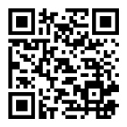
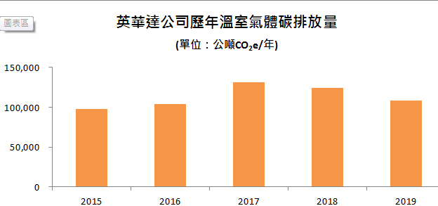
英華達公司
GRI 305- 1 範疇一 GHG
GRI 305- 2 範疇二 GHG
GRI 305- 3 範疇三 GHG
GRI 305- 4 GHG排放密集度
7. 溫室氣體管理
溫室氣體管理系統：
為使盤查結果獲得預期使用者之認同，所有盤查作業與文件均遵照國際標準ISO 14064-1:2006 制訂與執行，並於每年盤查完成後進行內、外部查證作業。英華達3個廠區於通過ISO 14064-1:2006外部查證，為簡化英業達集團溫室氣體管理作業流程，，達到節能減碳的效果，2019年起也會將其他間接溫室議體排放量納入外部查證。此外，為使利害關係者了解英華達於溫室氣體管理策略與執行成效，另一方面，並將相關資訊公開揭露於公司年報、溫室氣體盤查報告書。
參見表4-2，英華達公司2019年排放量則較2018年減少12.43% (減少15,417.544公噸CO2e)以南京廠(IACJ)碳排放量減少最多，其次為浦東廠(IACP), 英華達台北廠(IACT)：其碳排放量略有增加，原因與電力排放係數的改變有關。
參見圖4-16，各區域溫室氣體排放量比較。
英華達於2012年開始將其他間接溫室氣排放納入量化，考量其他間接溫室氣體排放相關活動之顯著性，選擇航空商務差旅所產生之溫室氣體進行盤查與量化，其三個廠區航空差旅碳排放量分別為五股廠：327,232.5(kg CO2e)、浦東廠：219,396.8(kg CO2e)、南京廠：66,358.6(kg CO2e)。
說明：航空器碳排放量計算之量化方式主要是採用IACO計算器。
2019英業達集團溫室氣體盤查報告書書內容，可參照對外揚露網頁
說明：
1.GWP值引用版本：IPCC 2007 AR4。
2.生質燃料之排放量：無。
3. 溫室氣體基準年份(依廠區區分)及其排放量資訊：詳細可參閱2019英業達集團溫室氣體盤查報告書內容。
廢棄物運輸之間接溫室氣體排放：
英華達2019年廢棄物運輸之碳排放量為 14.9301公噸二氧化碳當量，南京廠廢棄物運輸之碳排放量為7.4577公噸二氧化碳當量(佔49.95%)，為主要貢獻來源。「廢棄物運輸之碳排放量：採用年度廢棄物運輸總重量x廢棄物運輸距離x運輸工具之排放係數。運輸工具之排放係數來源：產品碳足跡計算服務平台。」
註：僅計算廠區至清運商之距離。
盤查年度 | 英華達溫室氣體強度(公噸CO2e/百萬元營收) | 差異百分比
2018 yr | 1.5372
2019 yr | 1.3846 | -9.93%
圖4-2英華達公司歷年溫室氣體排放量比較圖
 | 2015 | 2016 | 2017 | 2018 | 2019
IACT | 1,096.800 | 1,079.058 | 1,057.392 | 1,093.064 | 1,018.983
IATY | --- | --- | --- | 545.530 | 0.000
IACP | 46,153.537 | 60,999.406 | 84,128.346 | 78,176.872 | 73,845.165
IACJ | 50,137.442 | 42,181.405 | 46,305.355 | 44,240.010 | 33,773.784
合計 | 97,387.779 | 104,259.870 | 131,491.093 | 124,055.476 | 108,637.932

Slide 27
英華達公司
GRI 302- 1 組織內部能源消耗量
GRI 302- 3 能源密集度
GRI 302- 4 減少能源的消耗
GRI 305- 5 GHG排放減量
    8. 能資源管理
    能源的使用不僅影響到企業營運成本，也為產生溫室氣體主要的來源之一，如何能有效利用能源也為企業永續發展的重要議題之一。為能有效做好能源管理，英華達長期以來持續進行能源監控，以尋找提昇能源效率、減少能源使用之機會。
    1) 能源統計
    英華達3個廠區之能源使用以電力、天然氣佔大宗。電力主要使用於產品研發、測試、生產製造、公用設施、宿舍等區域。天然氣主要使用於空調為主。英華達3個廠區2019年能源(電力、天然氣、蒸氣)使用量為524,147,066百萬焦耳，相較於2018年(628,965,955百萬焦耳)則減少了20% 。
    2) 能源強度
    英華達3個廠區2019年能源排放強度為6,680 萬焦耳/百萬元新台幣，相較於2018年(7,794百萬焦耳/百萬元新台幣)減少。
    3) 節能方案
    英華達2019年實施節能方案，以有效節約能源、減少溫室氣體之排放。依當地政府之「能源管理法」規定，訂定節約能源目標及執行計畫，2019年主要節能方案節省能源用量13,023,202百萬焦耳；相較2018年節省能源用量3,751,560百萬焦耳，增加9,271,642節能百萬焦耳。
2019年各項節能減碳方案成效
區域 | 節能減碳方案 | 類別 | 估計年節省(KWh) | 百萬焦耳(MJ) | 係數 | 年減碳量(公噸CO₂e)
IACT | 3F 傳統螢光燈管改LED燈管 | 電力 | 20790 | 10692 | 0.533 | 5.70 | 15.28
 | 7F 傳統螢光燈管改LED燈管 | 電力 | 20979 | 8991 | 0.533 | 4.79
 | 6F 傳統螢光燈管改LED燈管 | 電力 | 20979 | 8991 | 0.533 | 4.79
IACP | 更換LED燈具 | 電力 | 118,075 | 425,070 | 0.788 | 93.04 | 1,820.65
 | 光伏發電 | 電力 | 2,192,400 | 7,892,640 | 0.788 | 1,727.61
IACJ | 傳統燈管汰換LED節能燈管 | 電力 | 28,845 | 103,842 | 0.7035 | 20.29 | 913.93
 | 光伏發電 | 電力 | 1,270,271 | 4,572,976 | 0.7035 | 893.64
合計 |  |  |  | 13,023,202 |  | 2,749.87
2018、19年能源強度比較
年度 | 能源使用量(百萬焦耳/年) | 英華達能源使用強度 | 差異百分比
 | 英華達 | (百萬焦耳/百萬元營收)
2018 | 628,965,955.55 | 7794 | -4.07%
2019 | 524,147,066.89 | 6,680 | -14.29%

Slide 28
英華達公司
GRI 306-3 嚴重洩漏
    8. 能資源管理
    (4).能資源管理
    近年來水資源議題一直是國際關注的重點之一，英華達以ODM組裝生產為主，雖然水資源並非英華達的重大議題，身為地球一份子，英華達仍會致力制定節水政策與措施，以減少水資源的浪費。
    1).水資源統計:
    英華達為減少水資源的浪費及提升用水效率，仍定期統計水資源使用量，以分析提出節水方案與措施，主要的方法為採用環保節水標章之設備及執行節水宣導，養成同仁減少水用量的良好常生活方式。2019年度英華達總用水量為1,025,659公噸，台灣地區用水量8,193公噸，浦東廠區用水量為498,076公噸，南京廠區用水量519,390公噸(其中地下水使用量未統計)。
    (5).環保支出
    為避免公司營運過程造成環境污染，英華達對當地社區並無重大潛在或負面之影響，英華達在空氣污染、廢水、化學品、廢棄物等方面皆有良好的運作與管控機制，有效預防有毒或有害物質污染周遭環境。英華達於2019年並無發生任何嚴重洩漏事件或因污染環境而遭受損失及處分。
    為降低公司營運對環境所造成之衝擊，未來英華達將持續推行各項污染預防與環境保護工作，2019年環保總支出約新台幣29,228,985.57，主要包含廢棄物處理、污染防制設備維護、環境檢測、生態綠化、綠色管理體系驗證、產品環保標章ˇ認證、環境教育、節能減碳工程、環境保育活動、職業健康等。
    2019年英華達(3廠區)環保支出比例
(RMB匯率:4.37)
廠區 | 廢棄處理 | 汙染防治 | 環境檢測 | 生態綠化 | 體系驗證 | 環保標章 認證 | 環境教育 | 環保活動 | 節能減碳工程 | 公協會年費 | 職業健康 | 碳排放交易 | 總計(TWD)
定義(範例) | 廢水處理、事業廢棄物、化學品、材料報廢... | 空氣汙染防治、水汙染防治、噪音防治、化學品汙染防治… | 消防檢測、排放水檢測、空氣品質檢測… | 廠區綠化、植物植栽、廠區周邊環境綠化… | ISO 14001、IECQ QC080000、ISO 14064、ISO 50001、ISO 14067 | 由公司廠區自行支付之研發產品之各國環保標章申請費用(如: TGM, SEPA,CECP, CEL, Energy Star, EPEAT等) | 對內對外的環境教育費用(如: 環境講座、新人教育訓練、供應商教育訓練、環境志工訓練) | 環境相關獎項申請、贊助環保活動… | 綠能設施裝置，(如設置太陽能板發電、風力發電、冰水機加裝變頻器、提高大型耗電設備效率作法、使用LED燈、T8換T5等..) | 參與環境相關協會(如: 永續發展協會) | 如在職體檢、特殊作業體檢(如:X光輻射，粉塵，重金屬)、醫療藥品器材費、醫護專員費用等 | 接受政府查核碳排放量，確認實際清繳量，在政府免費發放配額量，不足清繳情況，進行交易平臺購置，並履約清繳事宜
IACT | NT$221,700.00 | NT$229,661.00 | NT$30,269.00 |  | NT$75,600.00 |  | NT$20,200.00 | NT$0.00 |  |  | NT$5,811,305.00 |  | NT$6,388,735.00
IACP | NT$5,348,141.47 | NT$800,719.47 | NT$1,390,542.74 | NT$804,879.71 | NT$323,380.00 |  |  | NT$39,330.00 | NT$406,060.40 |  | NT$5,275,979.01 | NT$820,149.89 | NT$15,209,182.69
IACJ | NT$734,115.38 | NT$2,654,779.37 | NT$584,234.04 | NT$286,235.00 | NT$227,441.02 |  |  | NT$1,311,000.00 |  |  | NT$1,833,263.07 |  | NT$7,631,067.88
總計 | NT$6,303,956.86 | NT$3,685,159.84 | NT$2,005,045.78 | NT$1,091,114.71 | NT$626,421.02 | NT$0.00 | NT$20,200.00 | NT$1,350,330.00 | NT$406,060.40 | NT$0.00 | NT$12,920,547.08 | NT$820,149.89 | NT$29,228,985.57

Slide 29
英華達公司
GRI 306- 2 按類別及處置劃分的廢棄物
2019年英華達3個廠區廢棄量計6,064.04公噸。其中一般性廢棄物及危害性廢棄物分別佔40.08%與1.11%。
備註：南京廠 區生活垃圾清運數量及車次定義如下：1月~8月1日之前，每月45車次免費運送，每車1噸；8月1日~10月31合同洽談期，按照車趟運送；11月1 日後=力按合同約定為1.車次／天2.每車次載重1噸。
    8. 能資源管理
    (6).清潔生產
    清潔生產審核不僅為公司實施清潔生產的重要基礎，也為公司達到節能、降耗、減污、增效的重要手段之一
    1) 空氣污染防制
    英華達於生產製程排氣以顆粒物、錫及其化合物、油煙為主，無排放氮氧化物與硫氧化物，且廠區內設有集塵機、製程排風設備、抽錫煙設備，靜電式除油煙機等防制設備，並設置排氣筒高空排放，避免對週遭環境造成污染。
    英華達在產品製程中也無使用破壞臭氧層物質，僅有部分舊型制冷設備初始填充之冷媒(如R-22, R123, PFC-14)有含破壞臭氧層物質，2019年度估計英華達3個廠區破壞臭氧層物質逸散總量為212.20公斤/年，未來英華達在新購置制冷設備或填充冷媒時將逐步替換使用環保冷媒，以降低對環境之衝擊。
    7). 廢水管理
    英華達廠區以系統組裝測試為主並無製程用水，非為重大因素，因此廢水來源多為一般生活廢水，廠區之生活廢水皆由管路收集排放至污水管路或下水道，再送至市政污水廠統一處理。
    8). 廢棄物處置
    英華達為ODM製造商，其事業廢棄物處理方式均符合當地法令規定，選擇合格之清理廠商，並有專人隨時監控廢棄物流向與處理方式。廠區內設有廢棄物專區，由專人協助各項事業廢棄物之回收、處理。有關廠區廢棄物區分為一般性、資源性及有害性廢棄物三類，一般性廢棄物主要來源為生活垃圾，由廠商清運至政府指定之焚化廠或掩埋場處理；資源性廢棄物主要來源為廢紙、廢塑膠、廢金屬、廢泡綿等可回收之資源物質，經由分類收集後交由當地合格回收業者進行回收再利用；有害性廢棄物主要來源為廢酸、廢溶劑、廢溶劑擦拭布、電子廢料(廢電器產品、混合廢五金)等，經由分類收集後交由當地合格處理業者進行處理。(英華達2019年度無違反廢棄物法規情事)。
依廢棄物處理方式之處理量(公噸)
廢棄物種類 | 再利用 | 回收 | 堆肥 | 再生利用 | 焚化 | 深井注入 | 掩埋 | 現址儲存 | 其他 | 小計 | 總計 | 百分比
一般性 | 0.00 | 0.00 | 0.00 | 0.00 | 2,430.60 | 0.00 | 0.00 | 0.00 | 0.00 | 2,430.60 | 6,064.04 | 40.08%
有害性 | 0.00 | 26.70 | 0.00 | 0.00 | 40.54 | 0.00 | 0.00 | 0.00 | 0.00 | 67.24 |  | 1.11%
資源性 | 0.00 | 3,566.20 | 0.00 | 0.00 | 0.00 | 0.00 | 0.00 | 0.00 | 0.00 | 3,566.20 |  | 58.81%
百分比 | 0.00% | 59.25% | 0.00% | 0.00% | 40.75% | 0.00% | 0.00% | 0.00% | 0.00% |  |  | 100.00%

Slide 30
9. 客戶資安
英華達公司
重大主題 | 客戶資安
管理方針項目 | 說明
主題的重要性 | 為確保英華達股份有限公司之資訊安全政策的適用範圍權責單位之資訊安全管理系統有效運作，權責單位以PDCA循環為基礎，對資安管理的持續改進為目標，以符合客戶及利害關係者需求，進而保障英華達業務往來客戶之隱私及相關技術檔資訊，確保雙方合作基礎。
管理方法 | 1.簽訂顧客隱私權之保密合約。 2.建置資訊安全管理機制。 3.內控文件-第九循環資訊循環之「行動資訊管理辦法」
中、長期發展重點 | 制訂資訊安全政策與目標，展現資訊安全管理制度，確保資訊資產之機密性、完整性、可用性。
2019年執行成果 | 2019年目標 | 2019年目標達成狀況
 | 每年實施至少1次弱點掃描。 | 1.2019年弱點掃描報告產生。
2020年推展重點 | 資安目標: 為提高資訊資產的可用性，非預期的停止服務時間一次不超過3天，一年不可以超過2次。 每年實施至少1次弱點掃描 為確保資料的完整性，帳號權限表的一致性在每次的帳號清查作業中比例不得低於99%。 重點作法: 為提高資訊資產的可用性，資訊資產盤點每年至少舉辦2次。(Availability) 為使服務不中斷及提高本單位對於災害復原(ITDR)的應變能力，每年至少舉辦1次災難復原演練。(Availability 、Integrity) 為落實資訊資產風險評鑑作業，同時為了了解本單位對於入侵的抵禦能力，應每年執行至少1次弱點掃描。(Confidentiality) 為強化資訊方案營運處全體同仁之資訊安全認知，每年至少舉辦1次資訊安全教育宣導。(Confidentiality、Integrity) 為了維持系統資料機密性與完整性，每年至少進行1次帳號、權限清查並修正的作業。(Confidentiality、Integrity)

Slide 31
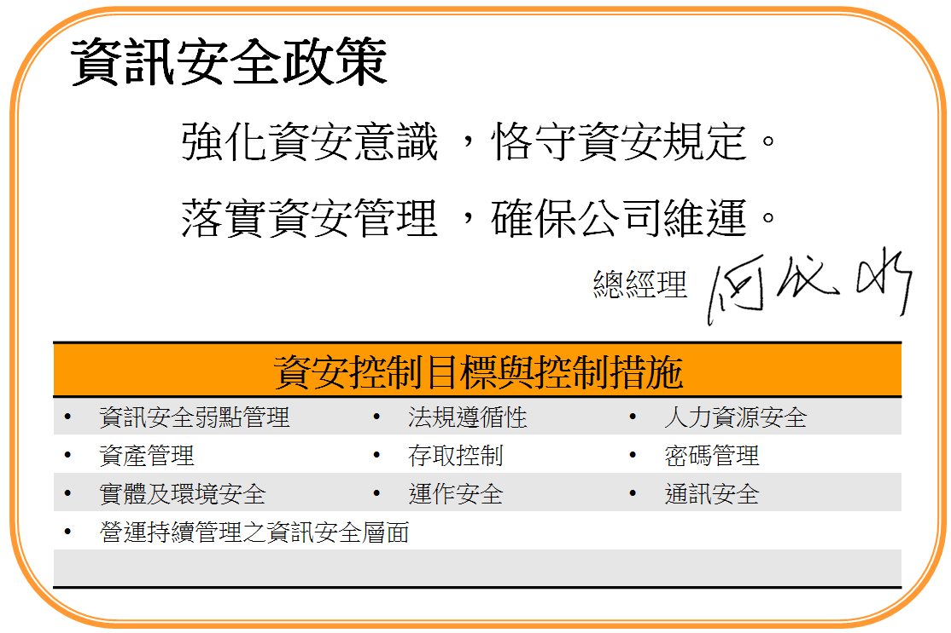
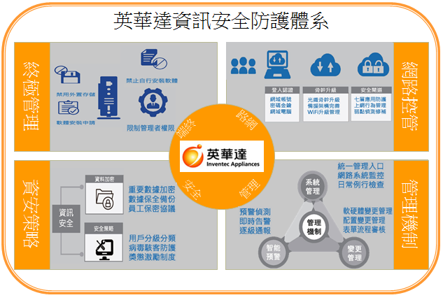
9. 客戶資安
英華達公司
A. 資安管理概述:本公司重視資訊安全，由行動資訊總處負責TPBG、NJBG、SBM的產線資安，藉由Plan-Do-Check-Act (PDCA)管理循環，持續改善資訊安全系統，以落實與強化資安管理。
B. 加強資安管理:依據內控文件-第九循環資訊循環之「行動資訊管理辦法」，落實英華達資訊安全管理，滿足客戶對英華達資安的期望，確保企業之系統、網路維運，達到機密性、完整性、可用性，防止非法使用，並持續對員工進行資訊安全宣導，主動進行風險弱點管理，並設置微軟安全補丁更新報表系統，確保實體環境安全、電腦主機安全、網路使用安全、系統存取安全、開發維護安全、移動與行動裝置安全。強化公司員工資安意識，公司同仁於入職時簽署「員工行為準則」、「員工保密同意書」中均包含資訊保密事項，並適時發布資安公告，提醒同仁小心資安風險。本公司適時對同仁進行資訊安全宣導，讓同仁知道英華達資安管理相關規定，培養同仁資安理念，並能遵守資安規定，並提供同仁最新資安案例與熱門的資安資訊，提升同仁資安素養。並設置網路威脅報警系統，監控全球各廠區病毒偵測的情形，並進行必要的防護措施與病毒查殺管理，追蹤各廠區電腦與病毒接觸的原因，並確認病毒已根除，避免產線發生資安事件造成停產而影響公司營運。
C. 進行資安檢查:每年進行內部自檢，包含人力資源安全、資產管理、存取控制、密碼管理、實體與環境安全、運作安全、通訊安全、資訊安全弱點管理
、持續營運管理及合規性的檢查。
D. 2019無客戶申訴資安事件；申訴管道：平日專線8585，假日專線2666或 13918328364

Slide 32
GRI 內容指引
重大主題
重大主題 | GRI 準則 |  | 公司 | GRI 103-1、GRI103-2、GRI 103-3所在之章節與頁碼
勞動法規符合度 | GRI 103 | GRI 419 | 英華達 | 2. 人才資源與發展 | 2019 英華達企業社會責任報告書
供應鏈管理 | GRI 103 | GRI 204、GRI 308、GRI 414 | 英華達 | 4. 顧客價值與供應鏈管理 | 2019 英華達企業社會責任報告書
能源管理 | GRI 103 | GRI 302 | 英華達 | 8. 能資源管理 | 2019 英華達企業社會責任報告書
員工健康安全衛生 | GRI 103 | GRI 403 | 英華達 | 3. 友善職場 | 2019 英華達企業社會責任報告書
氣候變遷風險 | GRI 103 | GRI 201、GRI 305 | 英華達 | 7. 溫室氣體管理 | 2019 英華達企業社會責任報告書
廢棄物管理 | GRI 103 | GRI 306 | 英華達 | 8. 能資源管理 | 2019 英華達企業社會責任報告書
反貪腐 | GRI 103 | GRI 205 | 英華達 | 2. 人才資源與發展 | 2019 英華達企業社會責任報告書
員工福利 | GRI 103 | GRI 201、GRI 401 | 英華達 | 3. 友善職場 | 2019 英華達企業社會責任報告書
風險管理 | GRI 103 | GRI 205 | 英業達 英華達 | 2.2 誠信經營 | 2019 英業達企業社會責任報告書
客戶資安 | GRI 103 | GRI 418 | 英華達 | 9. 客戶資安 | 2019 英華達企業社會責任報告書
人才培育 | GRI 103 | GRI 404 | 英華達 | 2. 人才資源與發展 | 2019 英華達企業社會責任報告書
財務績效 | GRI 103 | GRI 201 | 英業達 英華達 | 3.1.6 經營績效 | 2019 英業達企業社會責任報告書

Slide 33
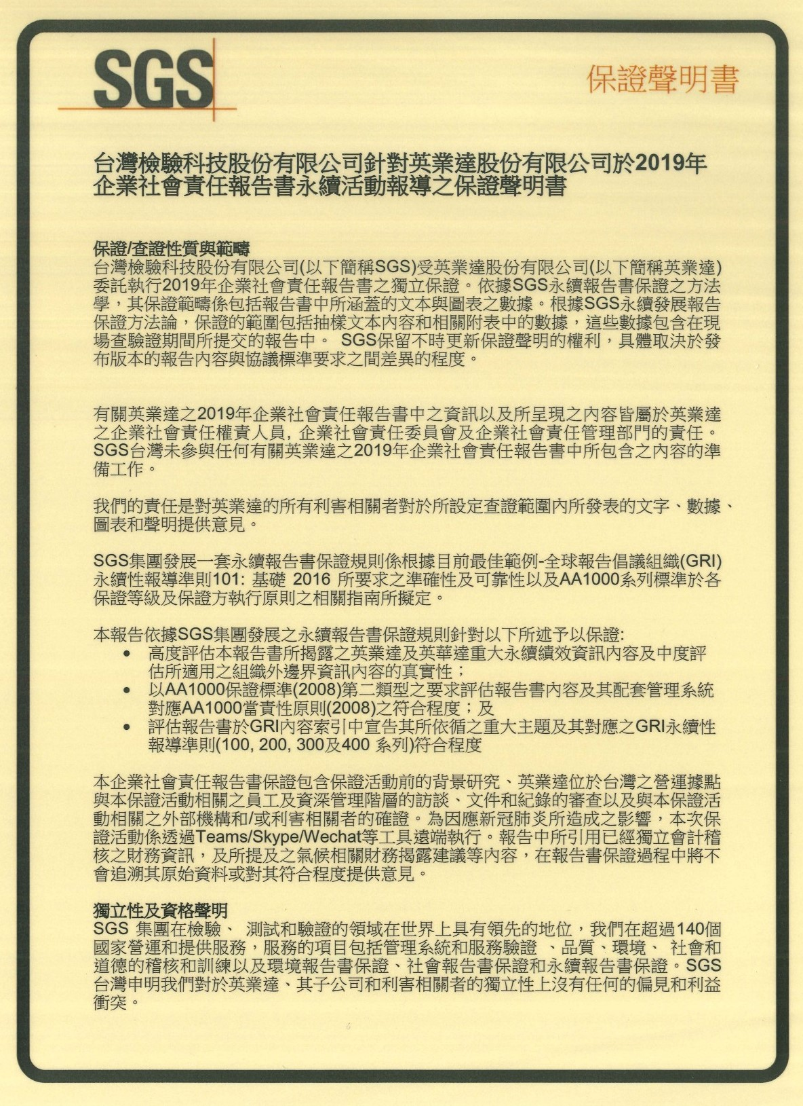
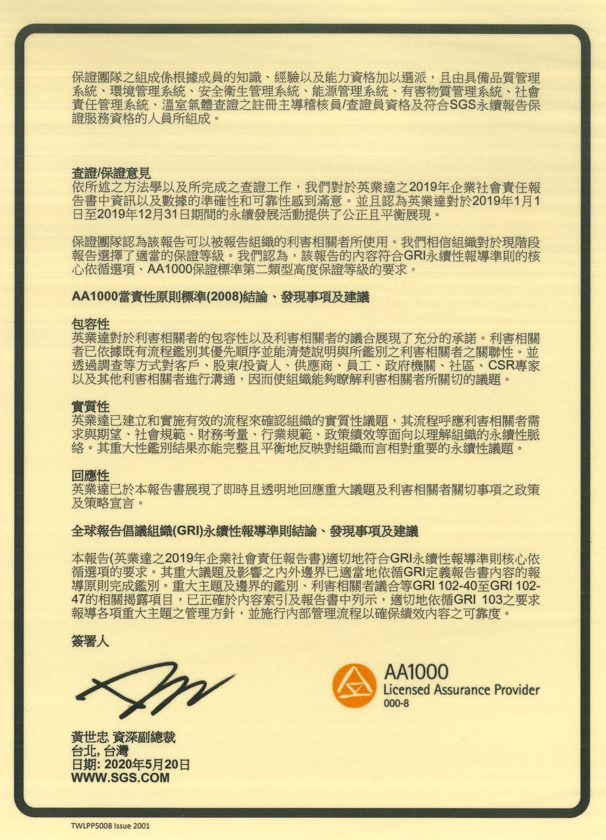

Slide 34
